Slide 1
Υγιεινή
Παυλίδου Κυριακή
2^{ο} ΕΠΑΛ Πτολεμαΐδας

Slide 2
ΚΕΦΑΛΑΙΟ 1°
Η ΥΓΙΕΙΝΗ ΩΣ ΕΠΙΣΤΗΜΗ

Slide 3
ΟΡΙΣΜΟΣ ΥΓΙΕΙΝΗΣ - ΑΡΧΕΣ - ΣΚΟΠΟΙ - ΕΝΝΟΙΑ ΤΗΣ ΥΓΕΙΑΣ
Βασικοί ορισμοί:
Υγιεινή
είναι ο κλάδος της Ιατρικής Επιστήμης που μελετά τους παράγοντες, οι οποίοι επιδρούν στην υγεία του ανθρώπου, με σκοπό την πρόληψη, διατήρηση και προαγωγή της.
Υγεία (ΠΟΥ)*
κατά τον Παγκόσμιο Οργανισμό Υγείας (Π.Ο.Υ.), είναι η κατάσταση της πλήρους σωματικής, ψυχικής και κοινωνικής ευεξίας του ανθρώπου και όχι μόνο η απουσία νόσου ή αναπηρίας.
*https://www.who.int/

Slide 4
Βασικοί ορισμοί:
Πρόληψη
είναι η λήψη μέτρων για την προστασία της υγείας και την αναστολή εξέλιξης της αρρώστιας.
Προαγωγή
της υγείας σύμφωνα με την διακήρυξη του Παγκόσμιου Οργανισμού Υγείας, είναι η διαδικασία μέσα στην οποία τα άτομα γίνονται ικανά να βελτιώσουν την υγεία τους.

Slide 5
Πρόληψη
Πρωτοβάθμια
Δευτεροβάθμια
Τριτοβάθμια
Αποφυγή της ασθένειας
Έγκαιρη διάγνωση της ασθένειας
Μείωση των επιπλοκών

Slide 6
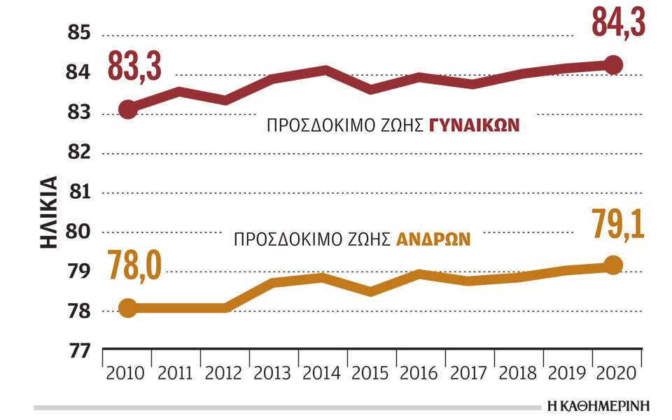
Αρχές και σκοποί της Υγιεινής
Η πρόληψη της ασθένειας.
Η διατήρηση και προαγωγή της υγείας.
Η αύξηση του μέσου όρου ζωής του ανθρώπου.

Slide 7
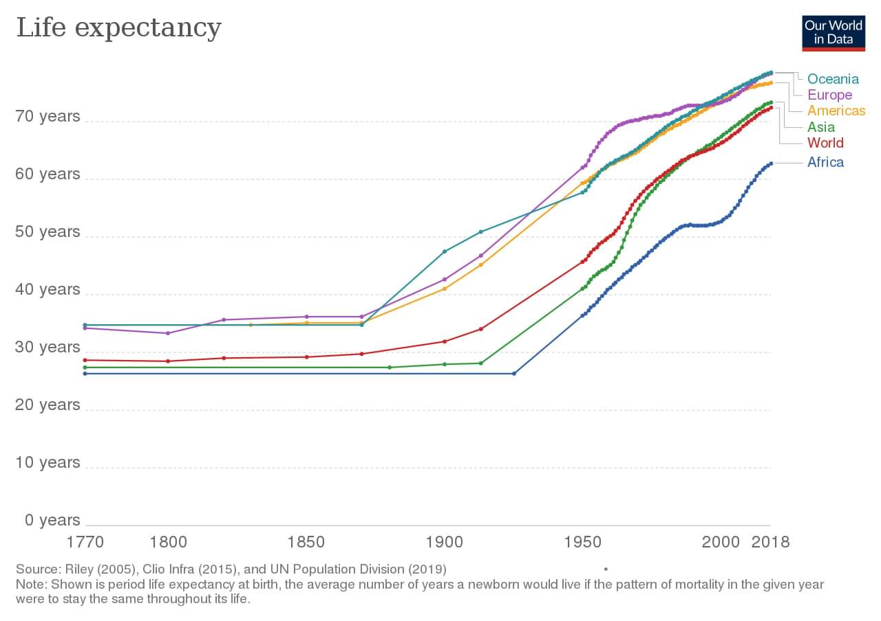

Slide 8
ΚΕΦΑΛΑΙΟ 2°
ΔΙΑΙΡΕΣΗ ΤΗΣ ΥΓΙΕΙΝΗΣ

Slide 9
Διαίρεση της υγιεινής
Υγιεινή
Ατομική
Δημόσια
Κοινωνική
Ψυχική υγιεινή

Slide 10
Ατομική υγιεινή
Είναι ο κλάδος της υγιεινής που ασχολείται με τους παράγοντες, οι οποίοι επιδρούν στην υγεία του ατόμου και διατυπώνει αρχές με σκοπό να εφαρμοστούν από το άτομο, ώστε να υπάρξει πρόληψη, διατήρηση και προαγωγή της.
Σύνολο μέσων και πρακτικών

Slide 11
Δημόσια υγιεινή
Είναι το σύνολο των μέτρων που εφαρμόζονται από το κράτος με σκοπό την πρόληψη, διατήρηση και προαγωγή της υγείας του πληθυσμού. Αυτό επιτυγχάνεται:
  Με την εξυγίανση του περιβάλλοντος
  Τον έλεγχο των λοιμωδών νοσημάτων
  Την αγωγή υγείας του πληθυσμού
  Την οργάνωση των υγειονομικών και νοσηλευτικών υπηρεσιών.

Slide 12
Ατομική ή Δημόσια υγιεινή;
 | Ατομική | Δημόσια
Κράνος στη μηχανή
Ζώνη στο αυτοκίνητο
Εφαρμογή του ΚΟΚ
Βρώμικο σπίτι
Σκουπίδια στο περιβάλλον
Κάπνισμα σε κλειστούς χώρους
Κάπνισμα σε εξωτερικούς χώρους
Εμβολιασμός
Μάσκα
√
√
√
√
√
√
√
√
√
√
√

Slide 13
Κοινωνική υγιεινή
Είναι ο κλάδος της υγιεινής που ασχολείται με τους κοινωνικούς και οικονομικούς παράγοντες που επιδρούν βλαπτικά στην υγεία του πληθυσμού, με σκοπό την εξουδετέρωση τους και την ενίσχυση των ευεργετικών παραγόντων.

Slide 14
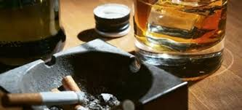
Κοινωνικά νοσήματα
φυματίωση
ψυχικά νοσήματα
τοξικομανία
αλκοολισμός
κάπνισμα
Στην εμφάνισή τους και μετάδοσή τους συμβάλλουν δυσμενείς οικονομικοί και κοινωνικοί παράγοντες

Slide 15

Ψυχική Υγεία
είναι σύμφωνα με τον Π.Ο.Υ. η κατάσταση της συναισθηματικής ευεξίας, όπου το άτομο μπορεί να ζει και να εργάζεται με άνεση μέσα στην κοινότητα και να ικανοποιείται από τα προσωπικά του επιτεύγματα.

Slide 16
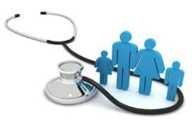
Η Πρωτοβάθμια Πρόληψη ψυχικών διαταραχών ασχολείται με:
Άτομα και οικογένειες υψηλού κίνδυνου
Οικογένειες με πολλά προβλήματα
Όλα τα άτομα της τρίτης ηλικίας που ζουν μόνα

Slide 17
ΚΕΦΑΛΑΙΟ 3°
ΥΓΕΙΑ

Slide 18
Ομάδες
Ασθενείς
Εν δυνάμει ασθενείς
Πραγματικά υγιείς

Slide 19
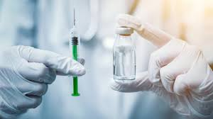
ΕΧΘΡΟΙ ΤΗΣ ΥΓΕΙΑΣ
Πολλά νοσήματα του παρελθόντος έχουν μειωθεί ή εκριζωθεί ενώ έχουν δημιουργηθεί άλλα.
Λόγοι
η βελτίωση του βιοτικού επιπέδου
η πρόοδος της επιστήμης και τεχνολογίας και
η παραγωγή εμβολίων και αντιβιοτικών

Slide 20
Νέοι εχθροί της υγείας
το AIDS
νέες μορφές ηπατίτιδας και
η αναζωπύρωση της φυματίωσης

Slide 21
Τα νοσήματα της αφθονίας ή του πλούτου, νοσήματα πολιτισμού
τα καρδιαγγειακά νοσήματα,
ο καρκίνος,
τα ατυχήματα
αποτελούν τις τρεις πρώτες αιτίες θανάτου. Ακολουθούν:
οι ψυχικές διαταραχές,
ο σακχαρώδης διαβήτης

Slide 22
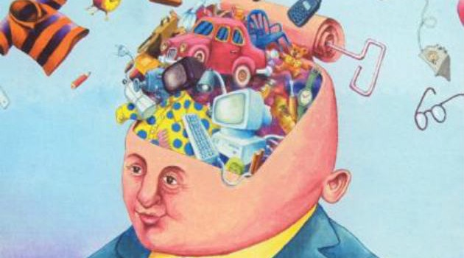
Αιτιολογικοί παράγοντες ανάπτυξης συγχρόνων νοσημάτων
η καθιστική ζωή
η ατμοσφαιρική ρύπανση
ο καταναλωτισμός
ο αλκοολισμός
η τοξικομανία
το κάπνισμα
το άγχος
η ανασφάλεια και
η μοναξιά των μεγαλουπόλεων

Slide 23

ΥΓΙΕΙΝΗ ΚΑΙ ΠΡΟΛΗΠΤΙΚΗ ΙΑΤΡΙΚΗ
Προληπτική ιατρική και υγιεινή είναι ταυτόσημες έννοιες.
Η ιατρική με την αυστηρή έννοια του όρου κάνει μόνο θεραπεία (ίαση), ενώ η υγιεινή πρόληψη.
Οι Αγγλοσάξονες θεωρούν ότι σκοποί της ιατρικής είναι η πρόληψη και η προαγωγή της υγείας, η θεραπεία και η ανακούφιση του αρρώστου

Slide 24
ΠΡΟΣΤΑΣΙΑ ΤΗΣ ΥΓΕΙΑΣ
Έλεγχος των λοιμωδών νοσημάτων
Αρχαιότητα: Κανόνες υγιεινής: καθαριότητα, σωστή πολεοδομία, υγιεινή κατοικία, υγιεινή διατροφή, ύδρευση και αποχέτευση
https://www.youtube.com/watch?v=cMQXs0MC9Kc
Καραντίνα-Μεσαίωνας
https://www.youtube.com/watch?v=n7RVWKa6Fjk
Σήμερα : συλλογική ανοσία του πληθυσμού

Slide 25
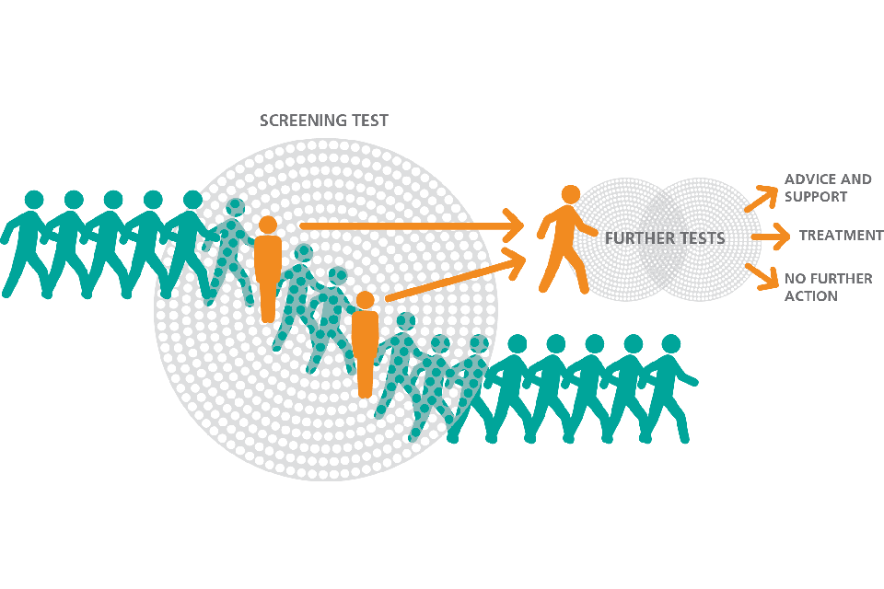
Προσυμπτωματικός έλεγχος
ατομικό επίπεδο (check up)
ομαδικό επίπεδο (ανίχνευση- screening)

Slide 26
Κεφάλαιο 4^{ο}
ΕΠΙΔΗΜΙΟΛΟΓΙΑ-ΝΟΣΗΜΑΤΑ

Slide 27
Γενικά
Επιδημιολογία
είναι η επιστήμη, που μελετά τα αίτια και την συχνότητα όλων των νοσημάτων, ερευνά τα ιδιαίτερα χαρακτηριστικά που διαμορφώνουν την κατανομή τους και υποδεικνύει μέτρα πρόληψης.

Slide 28
Βασικοί ορισμοί
Επιδημία
είναι η αυξημένη συχνότητα μιας νόσου (λοιμώδους κατά κανόνα) σε σχετικά μικρό χρονικό διάστημα σ’ ένα συγκεκριμένο πληθυσμό, που ξεκινώντας από μια κοινότητα ή πόλη μπορεί να επεκταθεί σ’ ολόκληρη τη χώρα.
Επιδημική έκρηξη
είναι η ξαφνική εμφάνιση επιδημίας σε μικρό χρονικό διάστημα (π.χ. τροφική δηλητηρίαση).

Slide 29
Βασικοί ορισμοί
Πανδημία
είναι η εξάπλωση μιας επιδημίας σ’ άλλες χώρες και πολλές φορές καταλαμβάνει και ολόκληρες Ηπείρους. (Τέτοια μορφή είχε λάβει η Ασιατική γρίπη το 1972-1973.)
Πανδημία Covid19*
* https://www.healthmap.org/covid-19/

Slide 30
Βασικοί ορισμοί
Επίπτωση
είναι ο αριθμός των νέων κρουσμάτων της νόσου που εμφανίζονται κατά τη διάρκεια ενός συγκεκριμένου χρονικού διαστήματος
Επιπολασμός
είναι το σύνολο των κρουσμάτων σε μία δεδομένη χρονική στιγμή. Είναι σαν να φωτογραφίζουμε τον πληθυσμό και βλέπουμε ποιο είναι το σύνολο των κρουσμάτων, παλαιών και νέων.
https://www.youtube.com/watch?v=IlsYd_AHiEI

Slide 31
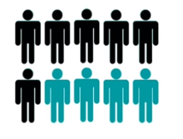
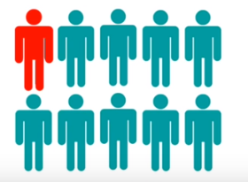
Επιπολασμός-Επίπτωση
Επιπολασμός: 7
Επίπτωση: 1
Επιπολασμός: 9
Επίπτωση: 3
Υγιής
Παλαιό κρούσμα
Νέο κρούσμα

Slide 32
Βασικοί ορισμοί
Πληθυσμιακή ανοσία
είναι το ποσοστό των ατόμων στον πληθυσμό, που έχουν ανοσία.
Παίζει σημαντικό ρόλο στην εμφάνιση μιας επιδημίας.
Για να υπάρξει επιδημία ενός νοσήματος, η εξάπλωσή του εξαρτάται από τον αριθμό των ατόμων, που δεν έχουν ανοσία στο συγκεκριμένο νόσημα.
Άρα η αύξηση της πληθυσμιακής ανοσίας δρα προστατευτικά στα άτομα που δεν έχουν ανοσία.

Slide 33
Βασικοί ορισμοί
Ενδημία
είναι, όταν η λοίμωξη παραμένει για μεγάλο χρονικό διάστημα σ’ ένα πληθυσμό με σταθερή επίπτωση και επιπολασμό.

Slide 34
Τα Λοιμώδη Νοσήματα
Λοιμώδη ή μεταδοτικά νοσήματα
είναι τα νοσήματα εκείνα, που οφείλονται σε ζωντανούς λοιμογόνους παράγοντες ή στα τοξικά τους προϊόντα.
Λοιμογόνοι παράγοντες
είναι οι ιοί, τα βακτήρια, τα χλαμύδια, τα παράσιτα, κ.ά.

Slide 35
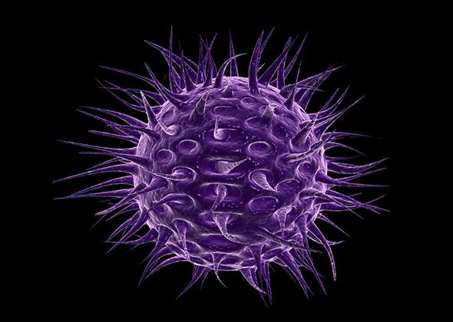
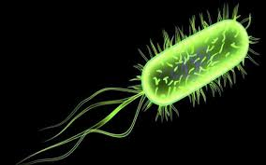
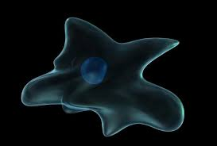
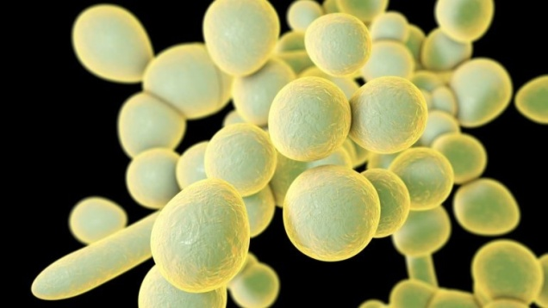
Βακτήριο-Ιός-Παράσιτο-Μύκητας

Slide 36
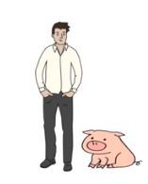
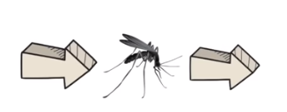
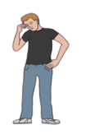

Τα Λοιμώδη Νοσήματα
Προϋποθέσεις εμφάνισης ενός λοιμώδους νοσήματος
α) να υπάρχει πηγή μόλυνσης
β) να υπάρχει μέσον, οδός μεταφοράς του λοιμογόνου παράγοντα
γ) να υπάρχει ευπαθής πληθυσμός

Slide 37
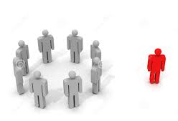
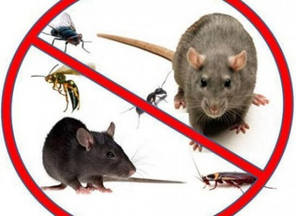
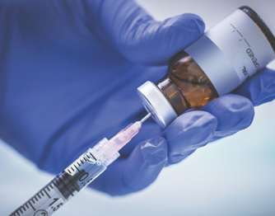
Τα Λοιμώδη Νοσήματα
Η καταπολέμηση των λοιμωδών
νοσημάτων επιτυγχάνεται με:
α) την εξουδετέρωση ή μείωση
της πηγής μόλυνσης
β) τον έλεγχο των μέσων μεταφοράς
των λοιμογόνων παραγόντων
γ) την ανοσοποίηση του πληθυσμού

Slide 38
Η εξουδετέρωση της πηγής μόλυνσης είναι δύσκολη, ενώ η καταπολέμηση και η αντιμετώπιση των μέσων μεταφοράς είναι ευκολότερη με εξαίρεση τα λοιμώδη νοσήματα, που μεταδίδονται με τον αέρα.
Η ανοσοποίηση του πληθυσμού είναι ο πλέον αποτελεσματικός τρόπος εξαφάνισης των λοιμωδών νοσημάτων. Όταν το μεγαλύτερο μέρος του πληθυσμού έχει εμβολιαστεί (είναι δηλαδή άνοσο), ο λοιμογόνος παράγοντας δε βρίσκει πρόσφορο έδαφος για να αναπτυχθεί και εξαφανίζεται.

Slide 39
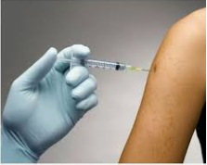
Ανοσοποίηση

Slide 40
81
Διασπορά νόσου χωρίς ανοσοποίηση

Slide 41
33
Διασπορά νόσου με μερική ανοσοποίηση

Slide 42
Επιδημιολογική μελέτη
Καταγράφεται
  η ημερομηνία εμφάνισης της νόσου
  ο τόπος
  η ηλικία και
  το φύλο των ασθενών
Κατόπιν γίνεται η μελέτη του χρόνου επώασης και του τρόπου μετάδοσης, με σκοπό την εύρεση του αιτίου και της πηγής μόλυνσης.
Επιδημιολογικές μελέτες*
* https://eody.gov.gr/epidimiologika-statistika-dedomena/etisies-epidimiologikes-ektheseis/

Slide 43
Η υποχρεωτική δήλωση
των λοιμωδών νοσημάτων έχει ως σκοπό την καταπολέμηση των επιδημικών νοσημάτων και υποβάλλεται στην τοπική υγειονομική υπηρεσία ή αστυνομική αρχή.
Υποχρεωτική είναι και η διεθνής δήλωση των νοσημάτων:
  χολέρα
  πανώλη
  ευλογιά
  κίτρινος πυρετός

Slide 44
Απομόνωση
είναι ο περιορισμός της επαφής του ασθενή με το περιβάλλον και επιβάλλεται, όταν η μολυσματικότητα της νόσου είναι μεγάλη.
Εφαρμόζεται στα νοσοκομεία και στο σπίτι.
Η απομόνωση στα περισσότερα νοσήματα γίνεται για την πρόληψη της διασποράς της νόσου, αλλά και για την προστασία των ίδιων των ασθενών από μικρόβια, που μπορεί να φέρει το προσωπικό και οι επισκέπτες, π.χ. AIDS σε προχωρημένο στάδιο.

Slide 45
Προστατευτικές
είναι οι προφυλάξεις, οι οποίες λαμβάνονται σε ορισμένους ασθενείς για την προφύλαξή τους, λόγω της μεγάλης ευαισθησίας που εμφανίζουν στις λοιμώξεις, όπως π.χ.
  μετά από μεταμόσχευση μυελού των οστών, ή όταν βρίσκονται σε ανοσοκαταστολή από χημειοθεραπεία.

Slide 46
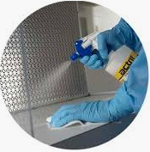
Απολύμανση
είναι η μείωση των παθογόνων μικροβίων από το σώμα και το χώρο, όπως επιφάνειες, αντικείμενα, έπιπλα, δάπεδα, τοίχοι, εργαλεία, κ.λπ., για να μην προκαλέσουν λοίμωξη.

Slide 47
https://docs.google.com/forms/d/e/1FAIpQLSfjXjicVOT6f3D1TUM3Gg15493B1S9VtxJWD1iPz7M4ko7H4g/viewform?usp=sf_link

Slide 48
Χαρακτηριστικά Λοιμωδών Νοσημάτων
Μόλυνση
Χρόνος επώασης
Λοίμωξη
Ίαση
Θάνατος

Slide 49
Παράδειγμα-Γρίπη
Μόλυνση | Χρόνος επώασης | Λοίμωξη (Συμπτώματα) | Εξέλιξη
Από σταγονίδια | 1-3 μέρες | Πονοκέφαλος Μυαλγίες Πυρετός Βήχας Καταρροή | Ίαση Επιπλοκές (πνευμονία, θάνατος)
Περίοδος μεταδοτικότητας
2μέρες
7μέρες`

Slide 50
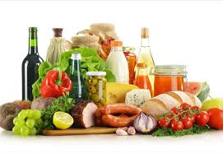
Άμεση-Έμμεση μετάδοση

Slide 51
Τρόποι Μετάδοσης
Άμεση μετάδοση
με άμεση επαφή
Συνουσία
Φιλί
με δάγκωμα
Λύσσα
με σταγονίδια
με άμεση επαφή με μικροοργανισμούς του ελεύθερου περιβάλλοντος
Βήχας
Φτέρνισμα
Τέτανος

Slide 52
Τρόποι Μετάδοσης
Έμμεση μετάδοση
Με όχημα
Νερό, γάλα, τρόφιμα
Είδη προσωπικής χρήσης
Με ξενιστές
Έντομα
Με τον αέρα
Σκόνη
Πυρήνες σταγονιδίων

Slide 53
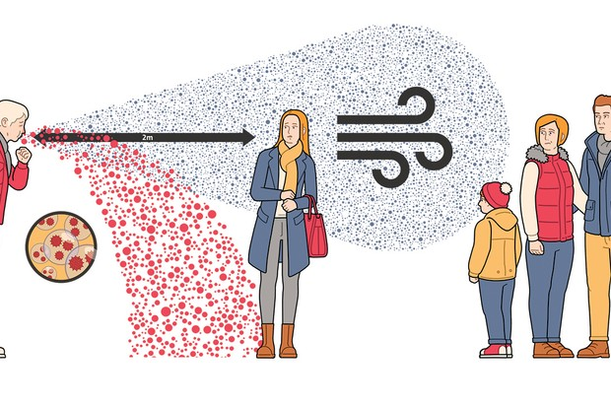
Σταγονίδια- Άμεση- Έμμεση μετάδοση

Slide 54
Φτέρνισμα βίντεο.mp4

Slide 55
Άμεση ή έμμεση μετάδοση;
 | Άμεση | Έμμεση
1. Φιλί
2. Δάγκωμα
3. Μολυσμένη σκόνη
4. Αίμα από μετάγγιση
5. Τρόφιμα
6. Επαφή με ανοιχτή πληγή
7. Κουνούπια
8. Σταγονίδια σε απόσταση
9. Βήχας
√
√
√
√
√
√
√
√
√

Slide 56
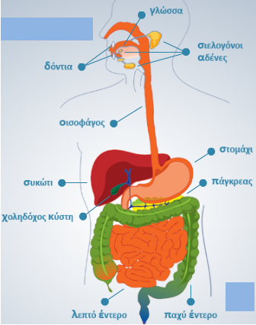
Νοσήματα μεταδιδόμενα μέσω του πεπτικού συστήματος
Νοσήματα:
Σαλμονελώσεις
Χολέρα
Σιγκέλλωση
Ηπατίτιδα Α
Αμοιβάδωση
Οξυουρίαση κ.ά.

Slide 57
Νοσήματα μεταδιδόμενα μέσω του πεπτικού συστήματος
Μετάδοση
διαμέσου της στοματοπρωκτικής οδού, με νερό, γάλα, τρόφιμα, κ.λπ, που έχουν μολυνθεί.
The Story of Cholera cropped.mp4

Slide 58
Νοσήματα μεταδιδόμενα μέσω του πεπτικού συστήματος
Μέτρα προφύλαξης
με αποκλεισμό της οδού μετάδοσης
με απολύμανση του νερού
παστερίωση του γάλακτος
υγειονομικό έλεγχο των τροφίμων
απομάκρυνση των μικροβιοφορέων από χώρους δουλειάς, που έχουν σχέση με τρόφιμα και διακίνηση τροφίμων (μάγειροι, εστιάτορες κλπ).
με ατομική καθαριότητα, κυρίως των χεριών
σχολαστικό πλύσιμο των λαχανικών και φρούτων
κατάλληλο σύστημα ύδρευσης, αποχέτευσης και διάθεσης απορριμμάτων
καταπολέμηση εντόμων και
κατάλληλη αγωγή υγείας του πληθυσμού.

Slide 59
Σαλμονελώσεις
Οι σαλμονέλες είναι βακτήρια
Μεταδίδονται με πρόσληψη του μικροβίου από το στόμα (μολυσμένη τροφή, νερό, ποτά) και μεταδίδονται από ζώα σε άνθρωπο ή από άνθρωπο σε άνθρωπο
Πηγές μόλυνσης για τον άνθρωπο είναι:
τα ακάθαρτα νερά, που βρίσκονται κοντά σε υπονόμους
τα θαλασσινά μύδια
το κρέας πουλερικών και τα αυγά τους
οι ασθενείς και
οι μικροβιοφορείς.

Slide 60
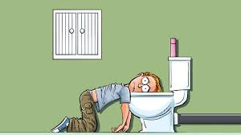
Σαλμονελώσεις
Η γαστρεντερίτιδα από σαλμονέλα είναι η συχνότερη μορφή της ασθένειας
Χρόνος επώασης 8-48 ώρες από τη στιγμή λήψης της μολυσμένης τροφής

Slide 61
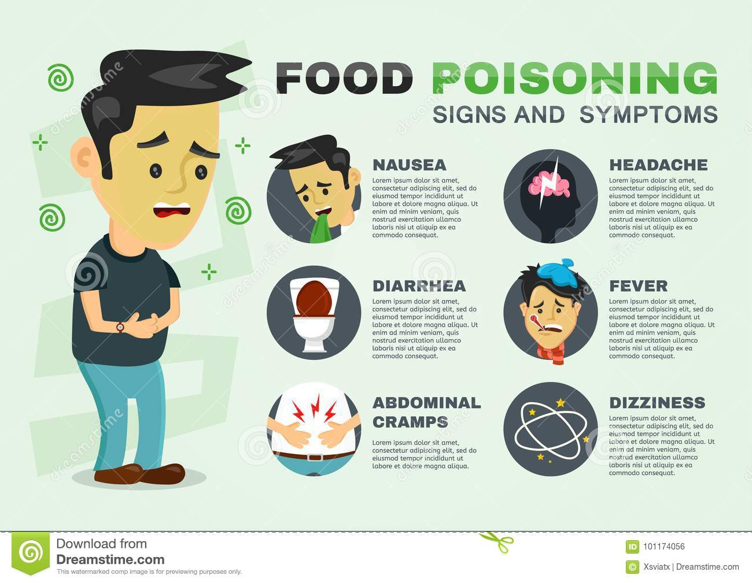
Γαστρεντερίτιδα από σαλμονέλα
Εκδηλώνεται με
ναυτία
έμετο
κοιλιακά άλγη
διαρροϊκές κενώνεις, που σε μερικές περιπτώσεις είναι βλεννοαιματηρές και
πυρετό

Slide 62
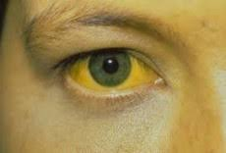
Ηπατίτιδα Α
Οφείλεται:
στον ιό της ηπατίτιδας Α
Χρόνος επώασης:
4-6 εβδομάδες
Μεταδίδεται:
στο τέλος του σταδίου επώασης και τις πρώτες 5-6 ημέρες, μετά την εμφάνιση του ίκτερου
Μεταδίδεται συχνότερα από άτομο σε άτομο με:
τα κόπρανα (κόπρανα - άπλυτα χέρια-στόμα).
Μολυσμένα τρόφιμα και νερό

Slide 63
Ηπατίτιδα Α
Τα παιδιά της προσχολικής ηλικίας προσβάλλονται πολύ συχνά και σε μεγάλο ποσοστό χωρίς κλινικά συμπτώματα, με αποτέλεσμα να αποκτούν αντισώματα.
Αυτός είναι ο λόγος, που το 50% του πληθυσμού έχει ανοσοποιηθεί.

Slide 64
Ηπατίτιδα Α
Μέτρα Προφύλαξης
Ανάπαυση του ασθενή, ενώ τα προσωπικά του αντικείμενα θα πρέπει να μη χρησιμοποιούνται από άλλους. Αν χρησιμοποιηθούν ξανά, θα πρέπει να πλένονται στους 90° C.
Καθαριότητα και απολύμανση κοινοχρήστων χώρων (τουαλέτες, καντίνες, κ.ά.).
Καλή λειτουργία των συστημάτων ύδρευσης και αποχέτευσης.
Αγωγή υγείας του κοινού και κυρίως των παιδιών για σχολαστικό πλύσιμο των χεριών μετά την τουαλέτα και πριν το φαγητό.
Κρατικός έλεγχος των οστρακοειδών.
Αντιμετώπιση
Στα άτομα, που πιθανόν να μολυνθούν, χορηγείται γ-σφαιρίνη
Τελευταία, (1998) έχει παρασκευαστεί εμβόλιο για την ηπατίτιδα Α.

Slide 65
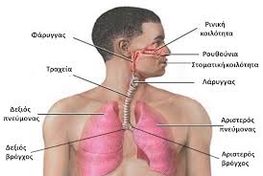
Νοσήματα μεταδιδόμενα με τον αέρα
Τα Αερογενή νοσήματα
μεταδίδονται από άτομο σε άτομο με σταγονίδια και σκόνη (βήχας, φτάρνισμα, απλή εισπνοή)
Η νοσηρότητα απ’ τα νοσήματα αυτά είναι αρκετά μεγάλη, ιδιαίτερα κατά το χειμώνα και αυτό οφείλεται:
Στο συνωστισμό σε κλειστούς χώρους και στην έλλειψη αερισμού.
Στη μείωση της άμυνας του οργανισμού, λόγω του ψύχους.
Μετάδοση

Slide 66


Slide 67
Αερογενή νοσήματα
Μέτρα προφύλαξης
Αποφυγή συνωστισμού και καλός αερισμός σε κλειστούς χώρους.
Να υπάρχει αρκετή απόσταση μεταξύ των κρεβατιών (στρατός, νοσοκομεία κλπ).
Χρήση μαντηλιού στο στόμα και στη μύτη για παρεμπόδιση της μετάδοσης των μικροοργανισμών μέσω των σταγονιδίου.
Σχολαστική καθαριότητα για περιορισμό της σκόνης.
Ανοσοποίηση του πληθυσμού (εμβολιασμός).
Απομόνωση του ασθενή.

Slide 68
Γρίπη
Οφείλεται στον ιό της γρίπης –Τρία στελέχη (A, Β, C)
Μεταδίδεται με τα σταγονίδια
Μεγάλη ευαισθησία σ’ αυτήν τα παιδιά, οι υπερήλικες, οι καρδιοπαθείς, οι νεφροπαθείς
Χρόνο επώασης 1-3 ημέρες
Περίοδος μεταδοτικότητας είναι 2 ημέρες, πριν την εμφάνιση της νόσου και μια εβδομάδα μετά

Slide 69
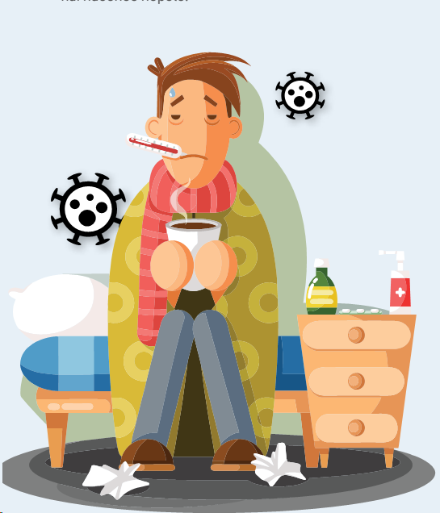
Κλασική γρίπη του Α στελέχους
Αρχίζει απότομα και με έντονα συμπτώματα, όπως:
υψηλό πυρετό
ρίγη
κακουχία
μυϊκούς πόνους
πόνους στις αρθρώσεις και
συμπτώματα από το αναπνευστικό σύστημα.

Slide 70
Γρίπη
Μέτρα Προφύλαξης
Ο εμβολιασμός κατά της γρίπης είναι ένα από τα σπουδαιότερα προληπτικά μέτρα.
Ο εμβολιασμός γίνεται το φθινόπωρο και διαρκεί ένα χρόνο.
Συνιστάται:
  σε άτομα της τρίτης ηλικίας (άνω των 65 ετών)
  σε ασθενείς που πάσχουν από νοσήματα του αναπνευστικού κλπ
  σε γιατρούς και νοσηλευτές, που έρχονται σε συχνή επαφή με αρρώστους

Slide 71
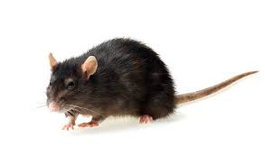
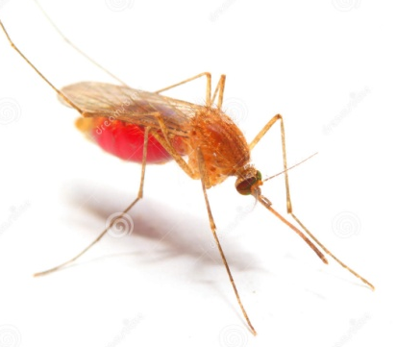
Νοσήματα μεταδιδόμενα με ξενιστές ή φορείς
η πανώλη (αρουραίοι, ψύλλοι, άνθρωποι)
ο εξανθηματικός τύφος (ψείρα)
η ελονοσία (ανωφελές κουνούπι)
ο κίτρινος πυρετός (στεγόμυγα)
η λεϊσμανίαση (σκνίπα)
Οι ξενιστές και οι φορείς είναι συνήθως έντομα, τα οποία μεταβιβάζουν τη νόσο από ανθρώπους ή ζώα που πάσχουν,
  είτε παίρνοντας μέρος στον κύκλο ζωής του μικροβίου (ξενιστές) ή
  μεταφέροντας μηχανικά το μικρόβιο (φορείς)

Slide 72
Νοσήματα μεταδιδόμενα με ξενιστές ή φορείς
Μέτρα προφύλαξης:
Καταπολέμηση των εντόμων-ξενιστών με διάφορα εντομοκτόνα
Εξόντωση των τρωκτικών, που μεταδίδουν νοσήματα
Τήρηση των κανόνων ατομικής υγιεινής και υγιεινής της κατοικίας
Χρήση εμβολίων (κίτρινος πυρετός, πανώλη) για τους ταξιδεύοντες σε χώρες, όπου ενδημούν οι παραπάνω ασθένειες

Slide 73
Σεξουαλικώς Μεταδιδόμενα Νοσήματα
Σύφιλη
Βλεννόρροια
Ηπατίτιδα Β, C
AIDS
Έρπης των γεννητικών οργάνων
Χλαμύδια

Slide 74
Σεξουαλικώς Μεταδιδόμενα Νοσήματα
Παράγοντες που επηρεάζουν την συχνότητα των Σεξουαλικώς Μεταδιδόμενων Νοσημάτων είναι:
Άτομα με ασυμπτωματική νόσο (βλεννόρροια)
Διάδοση της ομοφυλοφιλίας
Συχνή αλλαγή ερωτικών συντρόφων
Πρώιμη έναρξη της ερωτικής ζωής
Αντικατάσταση του ελαστικού προφυλακτικού από τα αντισυλληπτικά χάπια.
Μετακίνηση πληθυσμού (τουρισμός, αστυφιλία, μετανάστευση)
Αποτυχία θεραπευτικής αγωγής
Άτομα που εκδίδονται και δεν ελέγχονται από το κράτος
Η νόσηση του ενός ερωτικού συντρόφου και η μετάδοση στον άλλον
Άγνοια

Slide 75
Σύφιλη
Οφείλεται στην ωχρά σπειροχαίτη
Μεταδίδεται κυρίως με την σεξουαλική επαφή Διακρίνεται σε:
  επίκτητη, όταν το άτομο μολυνθεί από κάποιο άλλο άτομο, και
  σε συγγενή, όταν το έμβρυο μολυνθεί από την συφιλιδική μητέρα του μέσω του πλακούντα, μετά τον 4ο μήνα κύησης.
Το συφιλιδικό έλκος αποτελεί το πρώτο στάδιο της νόσου
Ασθενείς, που δεν θεραπεύτηκαν συνεχίζουν να μεταδίδουν την νόσο για πέντε περίπου χρόνια

Slide 76
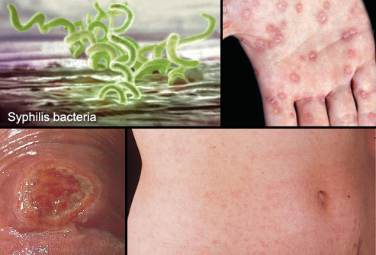
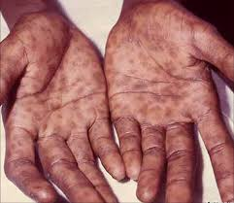
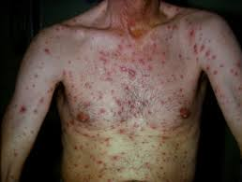

Slide 77
Σύφιλη
Μέτρα προφύλαξης:
Έγκαιρη διάγνωση και θεραπεία των πασχόντων και αναζήτηση των ερωτικών συντρόφου τους
Προφυλακτικό κατά τη συνουσία
Αγωγή υγείας του κοινού
Θεραπεία της κυoφορούσας συφιλιδικής μητέρας για την προστασία του εμβρύου

Slide 78
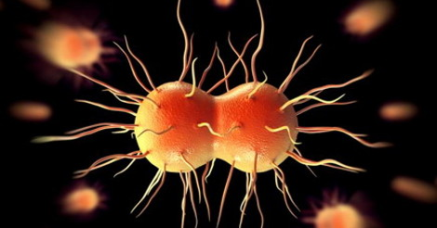
Βλεννόρροια ή Γονοκοκκική ουρηθρίτιδα
Οφείλεται στο γονόκοκκο
Χρόνος επώασης 1-7 ημέρες
Μεταδίδεται με τη σεξουαλική επαφή. Τα νεογνά μολύνονται κατά τον τοκετό.
Τα συμπτώματα της νόσου είναι:
  Δυσουρία
  αίσθημα καύσου στην ούρηση
  πυώδης κιτρινο­πράσινη έκκριση με δυσάρεστη οσμή.
Στους άνδρες το 15% των περιπτώσεων δεν εμφανίζουν συμπτώματα, ενώ το ποσοστό των γυναικών που είναι ασυμπτωματικές είναι ακόμα μεγαλύτερο.
Για την θεραπεία της νόσου χορηγείται πενικιλίνη.

Slide 79
Βλεννόρροια ή Γονοκοκκική ουρηθρίτιδα
Μέτρα Προφύλαξης:
Έγκαιρη διάγνωση και θεραπεία των πασχόντων, καθώς και αναζήτηση των ερωτικών συντρόφων τους.
Ελαστικό προφυλακτικό κατά την σεξουαλική επαφή.
Ενστάλαξη κολλυρίου νιτρικού αργύρου ή πενικιλίνης στα μάτια των νεογνών μόλις γεννηθούν, για προληπτικούς λόγους.
Αγωγή υγείας του κοινού.

Slide 80
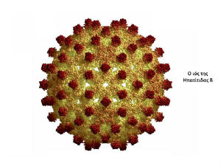
Ηπατίτιδα Β
Οφείλεται σε ιό
Μεταδίδεται
  με το αίμα και τα παράγωγά του
  με την σεξουαλική επαφή και
  περιγεννητικά (από μητέρα-φορέα στο νεογνό)

Slide 81
Ηπατίτιδα Β
Ομάδες υψηλού κινδύνου
πολυμεταγγιζόμενα άτομα
άτομα που υποβάλλονται σε αιμοκάθαρση
άτομα που έχουν υποστεί μεταμόσχευση
τα παιδιά μητέρων-φορέων
οι χρήστες τοξικών ουσιών
οι ομοφυλόφιλοι
οι εργαζόμενοι στον τομέα υγείας (γιατροί, νοσηλευτικό προσωπικό, τεχνολόγοι εργαστηρίων)
μέλη οικογενειών φορέων ηπατίτιδας Β

Slide 82
Ηπατίτιδα Β
Μέτρα Προφύλαξης:
Η πρόληψη της ηπατίτιδας Β γίνεται με εμβολιασμό. Επιβεβλημένος είναι ο εμβολιασμός των βρεφών ή παιδιών και των ατόμων υψηλού κινδύνου
Σχολαστικός έλεγχος του αίματος, που προορίζεται για μετάγγιση
Χρησιμοποίηση βελονών και συριγγών μιας χρήσης

Slide 83
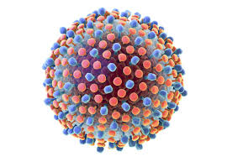
Ηπατίτιδα C
Οφείλεται σε ιό
Χρόνος επώασης 6-12 εβδομάδες
Η μετάδοση της νόσου γίνεται με τη μετάγγιση αίματος και παραγώγων του και με την σεξουαλική επαφή
Μέτρα Προφύλαξης:
Συστηματικός έλεγχος των αιμοδοτών για αντισώματα ηπατίτιδας C
Χρησιμοποίηση βελονών και συριγγών μιας χρήσης

Slide 84

Σύνδρομο Επίκτητης Ανοσοανεπάρκειας (AIDS)
Οφείλεται στον ιό HIV
Ο ιός προσβάλλει και καταστρέφει τα κύτταρα, που είναι υπεύθυνα για την άμυνα του οργανισμού (λεμφοκύτταρα)
Προσβάλλει επίσης και τα κύτταρα του Κεντρικού Νευρικού Συστήματος προκαλώντας νευρολογικά συμπτώματα και άνοια

Slide 85
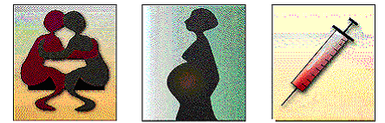
Σύνδρομο Επίκτητης Ανοσοανεπάρκειας (AIDS)
Τρόποι μετάδοσης
Με το αίμα ή τα παράγωγά του (μετάγγιση, χρήστες τοξικών ουσιών)
Με την σεξουαλική επαφή
Από τη μητέρα φορέα στο παιδί της κατά τη ενδομήτρια ζωή, κατά τον τοκετό και με το θηλασμό

Slide 86
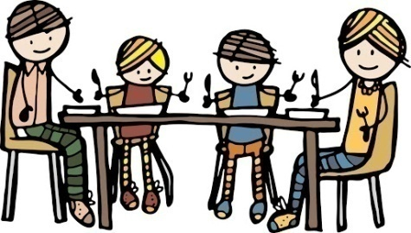
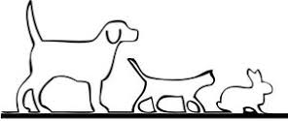
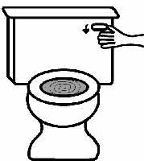

Σύνδρομο Επίκτητης Ανοσοανεπάρκειας (AIDS)
Πώς δεν μεταδίδεται ο ιός του AIDS
με το κοινωνικό φιλί
με την χειραψία
με το αγκάλιασμα
με την χρησιμοποίηση βιβλίων
με τα σκεύη φαγητού
από την τουαλέτα
με τα κατοικίδια ζώα
με τα κουνούπια
όταν δίνεις αίμα
σε κοινόχρηστους χώρους
στην θάλασσα
στα κολυμβητήρια
στο σχολείο

Slide 87
Σύνδρομο Επίκτητης Ανοσοανεπάρκειας (AIDS)
Εξέλιξη της νόσου:
Ο χρόνος επώασης είναι 1-2 μήνες. Παρουσιάζεται χαμηλός πυρετός, πονόλαιμος και διόγκωση των λεμφαδένων, που διαρκεί περίπου 20 ημέρες
Τα συμπτώματα εμφανίζονται στο 1/5 των περιπτώσεων και μετά την υποχώρησή τους ο φορέας αισθάνεται υγιής

Slide 88
Σύνδρομο Επίκτητης Ανοσοανεπάρκειας (AIDS)
Φορέας είναι αυτός, που έχει προσβληθεί από τον ιό, δεν παρουσιάζει συμπτώματα και μεταδίδει τον ιό, χωρίς ο ίδιος πολλές φορές να το γνωρίζει
Ο φορέας πρέπει να τρέφεται σωστά, να μην καπνίζει, να μην πίνει ποτέ οινοπνευματώδη ποτά και να προφυλάσσεται από τις λοιμώξεις

Slide 89

Σύνδρομο Επίκτητης Ανοσοανεπάρκειας (AIDS)
Μέτρα Προφύλαξης
Προφύλαξη μόλυνσης από σεξουαλική επαφή
  Ελαστικό προφυλακτικό
  Οι ναυτικοί, οι ταξιδιώτες, οι κάτοικοι τουριστικών περιοχών και όσοι έχουν σεξουαλικές επαφές με άτομα που εκδίδονται και δεν ελέγχονται από το κράτος.
  Πρέπει να αποφεύγεται η εγκυμοσύνη
Προφύλαξη μόλυνσης από το αίμα
  Αιμοδότες
  Ανοιχτό παράθυρο
  Νοσηλευτικό και ιατρικό προσωπικό
Η απολύμανση και αποστείρωση καταστρέφει τον ιό

Slide 90
Νόσημα | Αίτιο | Χρόνος Επώασης | Μετάδοση
Σαλμονελώσεις
Ηπατίτιδα Α
Γρίπη
Σύφιλη
Βλεννόρροια
Ηπατίτιδα Β
Ηπατίτιδα C
Σύνδρομο Επίκτητης Ανοσοανεπάρκειας (AIDS)
Σαλμονέλες
Ιός ηπατίτιδας Α
Ιός γρίπης
Ωχρά σπειροχαίτη
Γονόκοκκος
Ιός ηπατίτιδας Β
Ιός ηπατίτιδας C
Ιός HIV
8-48 ώρες
4-6 εβδομάδες
1-3 ημέρες
1-7 ημέρες
6-12 εβδομάδες
1-2 μήνες
Πεπτικό σύστημα
Πεπτικό σύστημα
Σταγονίδια
Σεξουαλική επαφή, μητέρα σε έμβρυο
Σεξουαλική επαφή Τοκετός
Αίμα και τα παράγωγά του, με την σεξουαλική επαφή και περιγεννητικά
Μετάγγιση αίματος και παραγώγων του και με την σεξουαλική επαφή.
Αίμα και τα παράγωγά του, με την σεξουαλική επαφή και περιγεννητικά

Slide 91
Κεφάλαιο 5^{ο}
5.1. ΥΓΙΕΙΝΗ ΤΟΥ ΠΕΡΙΒΑΛΛΟΝΤΟΣ

Slide 92
Περιβάλλον
Περιβάλλον
ονομάζεται οτιδήποτε περιβάλλει τον άνθρωπο και επιδρά στην ανάπτυξη και στην υγεία του είτε άμεσα είτε έμμεσα.
Διακρίνεται:
Φυσικό περιβάλλον και κοινωνικό περιβάλλον

Slide 93
Άσκηση (Φ ή Κ;)
ατμοσφαιρικός αέρας
κοινωνικοί οργανισμοί
κατοικία
θερμοκρασία
ψυχαγωγία
μόρφωση
υγρασία
ηλιακή ακτινοβολία
ρύπανση της ατμόσφαιρας
εκπαίδευση
εργασία
νερό και πλημμύρες
ήθη και έθιμα
έδαφος και σεισμοί
θρησκεία
διατροφή

Slide 94
Φυσικό περιβάλλον | Κοινωνικό περιβάλλον
ατμοσφαιρικός αέρας | κατοικία
θερμοκρασία | εργασία
υγρασία | μόρφωση
ηλιακή ακτινοβολία | ψυχαγωγία
ρύπανση της ατμόσφαιρας | κοινωνικοί οργανισμοί
νερό και πλημμύρες | θρησκεία
έδαφος και σεισμοί | ήθη και έθιμα
 | εκπαίδευση
 | διατροφή και όλα τα στοιχεία, που συνθέτουν τα χαρακτηριστικά του ατόμου

Slide 95

Α. ΑΤΜΟΣΦΑΙΡΙΚΟΣ ΑΕΡΑΣ
Η ατμόσφαιρα αποτελεί το αεριώδες περίβλημα της Γης
Χημική σύσταση αέρα
Οξυγόνο (0₂):20,9%
Διοξείδιο του άνθρακα (C0₂):0,03%
Άζωτο (Ν₂):78%
Αργό: 0,94%
Όζον(Ο₃)

Slide 96

Β. ΘΕΡΜΟΚΡΑΣΙΑ
Η θερμοκρασία του αέρα προέρχεται από την ηλιακή ακτινοβολία.
Θερμορύθμιση-Διατήρηση σταθερής θερμοκρασίας (36,5°C -37,5°C )
Θερμορυθμιστικό κέντρο στον υποθάλαμο του εγκεφάλου
Μηχανισμοί θερμορύθμισης:
  Η αγγειοδιαστολή
  Η αύξηση της εφίδρωσης
  Η αγγειοσυστολή
  Η αύξηση των καύσεων

Slide 97
ΘΕΡΜΟΚΡΑΣΙΑ
Η θερμότητα αποβάλλεται με:
Αγωγή (στερεό στερεό)
Μεταφορά (στερεό ρευστό)
Εξάτμιση ιδρώτα
Ακτινοβολία

Slide 98
ΘΕΡΜΟΚΡΑΣΙΑ
Η φυσιολογική θερμοκρασία του ανθρώπου είναι 36,5°C -37,5°C στο εσωτερικό του σώματός του.
Η θερμορρυθμιστική ικανότητα του ανθρώπου είναι μικρότερη στα βρέφη και στους ηλικιωμένους.

Slide 99

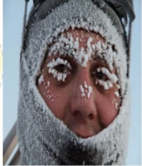
ΘΕΡΜΟΚΡΑΣΙΑ
Θερμοπληξία - όταν ο οργανισμός αδυνατεί να αποβάλλει τη θερμότητα (υψηλή θερμοκρασία του αέρα, υψηλή σχετική υγρασία και ακινησία του αέρα)
Κρυοπληξία - όταν η θερμοκρασία του περιβάλλοντος είναι πολύ χαμηλή

Slide 100
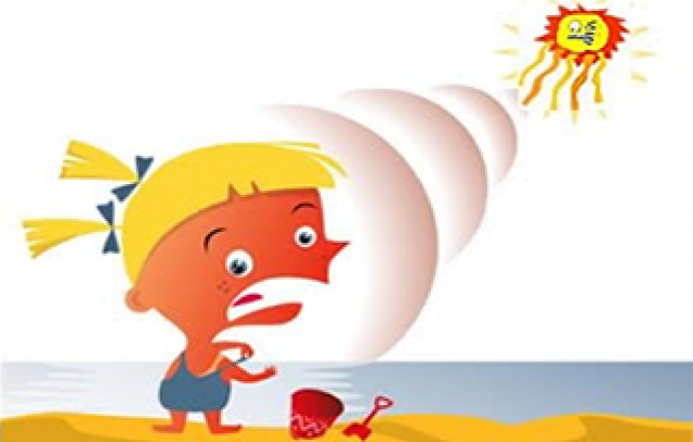
Προληπτικά μέτρα θερμοπληξίας
Να αποφεύγεται η βαριά σωματική εργασία και το βάδισμα στον ήλιο.
Διατροφή
  Τα γεύματα να είναι μικρά και ελαφρά.
  Να αποφεύγονται οι λιπαρές τροφές και
  να προτιμούνται τα φρούτα και τα λαχανικά.
  Να γίνεται κατανάλωση άφθονου νερού και χυμών φρούτων.
  Εάν η εφίδρωση είναι μεγάλη, να προστίθεται στο φαγητό επιπλέον αλάτι.
  Να αποφεύγεται η κατανάλωση οινοπνευματωδών ποτών.
.

Slide 101
Προληπτικά μέτρα θερμοπληξίας
Tα ενδύματα να είναι ανοικτού χρώματος, ελαφριά, βαμβακερά και άνετα.
Να χρησιμοποιούνται καπέλο και γυαλιά ηλίου.
Να γίνονται πολλά χλιαρά μπάνια κατά τη διάρκεια της ημέρας.
Να αποφεύγονται τα ταξίδια σε ώρες με υψηλή θερμοκρασία.
Να δίνεται ιδιαίτερη προσοχή στα βρέφη και στους ηλικιωμένους.

Slide 102
Γ. ΥΓΡΑΣΙΑ
Υγρασία είναι το ποσό των υδρατμών σε ένα κυβικό μέτρο αέρα.
Οι υδρατμοί προέρχονται από την εξάτμιση του νερού που βρίσκεται επάνω στη Γη, κυρίως στη θάλασσα.
Το ποσό της υγρασίας είναι συνάρτηση της θερμοκρασίας του αέρα.
Ο θερμός αέρας κατακρατεί μεγαλύτερη ποσότητα υδρατμών.
Η ύπαρξη των υδρατμών στον ατμοσφαιρικό αέρα είναι απαραίτητη για τη διατήρηση της ζωής.

Slide 103
Δ. ΑΤΜΟΣΦΑΙΡΙΚΗ ΠΙΕΣΗ
Η ατμοσφαιρική πίεση δημιουργείται όταν τα ανώτερα στρώματα της ατμόσφαιρας ασκούν πίεση στα κατώτερα.
Μετριέται με υδραργυρικά ή μεταλλικά βαρόμετρα.
Οι απότομες αλλαγές της πίεσης προκαλούν νοσηρές καταστάσεις στον άνθρωπο.

Slide 104
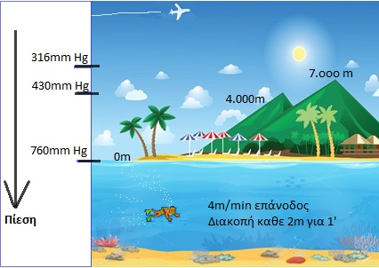
Δ. ΑΤΜΟΣΦΑΙΡΙΚΗ ΠΙΕΣΗ

Slide 105
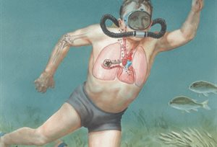

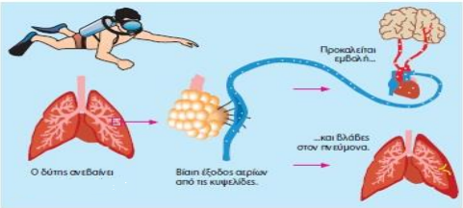
Νόσοι λόγω διαφοράς πίεσης
Νόσος των δυτών (μεγάλη πίεση)
Νόσος των αεροπόρων(μικρή πίεση)

Slide 106
Νόσοι λόγω διαφοράς πίεσης
Νόσος των δυτών
Το Ν₂ δεν διαλύεται στο πλάσμα αλλά σχηματίζει φυσαλίδες μέσα στο αίμα που προκαλούν εμβολές σε διάφορα όργανα.
Πρόληψη: σταδιακή επάνοδος στην επιφάνεια
Αντιμετώπιση: Τοποθέτηση του δύτη σε θάλαμο υπερπίεσης

Slide 107
Νόσοι λόγω διαφοράς πίεσης
Νόσος των αεροπόρων
Δυσκολία στην αναπνοή στους ορειβάτες σε ύψος πάνω από τα 3000μ.
Πρόληψη: Σταδιακή άνοδος, με διακοπές, ελαφρά ενδυμασία, θρεπτική και ελαφριά τροφή.
Οι ορεσίβιοι δεν παρουσιάζουν διαταραχές, λόγω προσαρμογής.
Στα αεροπλάνα υπάρχει σταθερή πίεση στον θάλαμο επιβατών.

Slide 108
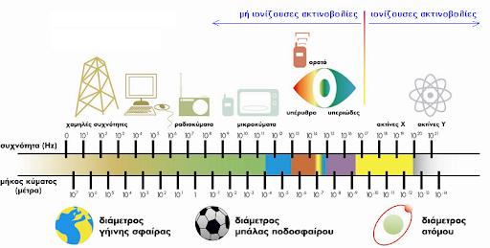
Ηλιακή ακτινοβολία

Slide 109
Ηλιακή ακτινοβολία-Φάσμα
Ιονίζουσα
Υπεριώδης
Ορατή
Υπέρυθρη

Slide 110
Υπεριώδης ακτινοβολία
- Μετατρέπει την προβιταμίνη D, που υπάρχει στις τροφές, σε βιταμίνη D.
- Βοηθά την ανάπτυξη κατά την παιδική ηλικία και την αποφυγή εμφάνισης ραχίτιδας.
- Βοηθά στην επούλωση των τραυμάτων και αυξάνει την άμυνα του οργανισμού.
- Έχει καταστρεπτική δράση στους ιούς και στα βακτήρια και γι’ αυτό χρησιμοποιείται για την αποστείρωση χώρων.
- Βοηθά στην παραγωγή μελανίνης, η οποία δρα προστατευτικά στο δέρμα από τους κινδύνους που δημιουργεί η υπεριώδης και η υπέρυθρη ακτινοβολία
- Βλαπτική επίδραση στο δέρμα.
- Δημιουργεί εγκαύματα
- Ερεθισμός στα μάτια
- Καρκίνος.

Slide 111

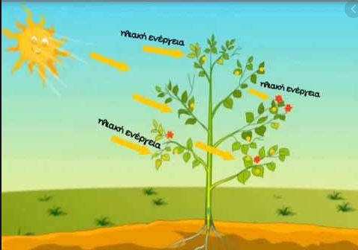

Ορατή Ακτινοβολία
Λειτουργία της φωτοσύνθεσης (χλωροφύλλη).
Καλή λειτουργία της όρασης
Πνευματική και ψυχική ευεξία του ανθρώπου.

Slide 112
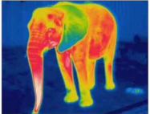
Υπέρυθρη Ακτινοβολία
Κύρια πηγή θερμότητας πάνω στη Γη
Επιπτώσεις στην υγεία ανάλογες του χρονικού διαστήματος της έκθεσης στον ήλιο χωρίς προστασία
(π.χ. ερεθισμός του δέρματος, έγκαυμα κ.λπ.).

Slide 113


Ηλιοθεραπεία
Είναι η εκμετάλλευση της ηλιακής ακτινοβολίας για θεραπευτικούς σκοπούς και για την τόνωση της υγείας.
8-12πμ
4-7μμ

Slide 114
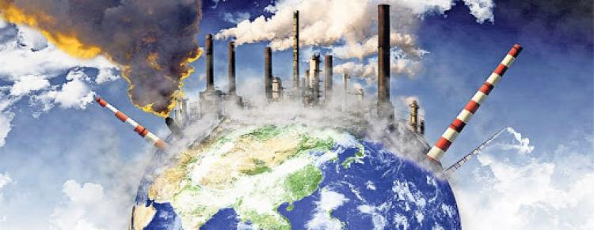
Ζ. ΑΤΜΟΣΦΑΙΡΙΚΗ ΡΥΠΑΝΣΗ
Είναι η αλλοίωση της σύστασης του αέρα από την παρουσία ουσιών (στερεών, υγρών, αερίων), οι οποίες μπορεί να είναι μεγάλες συγκεντρώσεις των ιδίων των συστατικών του ατμοσφαιρικού αέρα (πχ C0₂) ή ουσιών ξένων προς αυτόν.
Οι ουσίες, που προκαλούν ατμοσφαιρική ρύπανση ονομάζονται ρύποι ή ρυπαντές.

Slide 115


ΑΤΜΟΣΦΑΙΡΙΚΗ ΡΥΠΑΝΣΗ
Καπνομίχλη τύπου Λονδίνου (1952)
1 εβδομάδα
4000 θάνατοι
SO2 και καπνός
Ελλάδα
Κλοφέν -τοξικό
Λιγνίτης-νέφος
SO₂-Γλυπτά Ακρόπολης-Οξινη βροχή

Slide 116
Πηγές της ατμοσφαιρικής ρύπανσης
Φυσικές πηγές
ηφαιστειακές εκρήξεις
πυρκαγιές δασών
κοσμική ακτινοβολία
αποσύνθεση της οργανικής ύλης
αποσάθρωση του εδάφους
Ανθρωπογενείς πηγές
βιομηχανία
συγκοινωνία
οικιακή θέρμανση
και σχετίζεται με τις καιρικές συνθήκες, την τοπογραφική θέση των πόλεων και την πολεοδομία.

Slide 117
Κυριότεροι ρύποι
Διοξείδιο του Θείου S0₂
Μονοξείδιο του Άνθρακα CO
Διοξείδιο του Άνθρακα C0₂
Υδρογονάνθρακες
Όζον 0₃
Ατμοσφαιρικά σωματίδια

Slide 118

Η. ΑΚΤΙΝΟΒΟΛΙΑ
Α. Φυσικές πηγές
Κοσμική ακτινοβολία που προέρχεται από το Διάστημα και είναι οι ακτίνες α, β, γ.
Ραδιενεργά πετρώματα. Σε ορισμένες περιοχές υπάρχουν πετρώματα, που περιέχουν Ουράνιο, Ράδιο, κ.ά.
Ραδιενεργά ισότοπα που υπάρχουν στο νερό, στα τρόφιμα και στον αέρα.

Slide 119
ΑΚΤΙΝΟΒΟΛΙΑ
Β. Τεχνητές πηγές
Ιατρική εφαρμογή των ακτινών X και ραδιοϊσοτόπων στην ακτινοδιαγνωστική και ακτινοθεραπεία.
Βιομηχανίες παραγωγής και χρησιμοποίησης για ειρηνικούς σκοπούς των ακτινών X και των ραδιοϊσοτόπων.
Πυρηνικές εκρήξεις.

Slide 120
ΑΚΤΙΝΟΒΟΛΙΑ
Βιολογικά αποτελέσματα :
Ακαριαίος θάνατος ή θάνατος μέσα σε λίγες ημέρες ή εβδομάδες. Αυτό εξαρτάται από τη δόση της ακτινοβολίας.
Λευχαιμία.
Καρκινογένεση.
Γενετικές μεταλλάξεις που εμφανίζονται στις επόμενες γενιές.
Συγγενείς ανωμαλίες στη διάπλαση του εμβρύου.
Στείρωση.

Slide 121
Ραδιοϊσότοπα
Μεταφέρονται
Μολύνουν νερό, αέρα, έδαφος
Επηρεάζουν την τροφική αλυσίδα (Εσκιμώοι)
Στρόντιο-90,
Καίσιο-137
Ιώδιο-131
Τσέρνομπιλ

Slide 122

Μεταφορά ραδιοϊσοτόπων
Αέρας
Βροχή
Ζώα
Φυτά
Νερό

Slide 123
ΑΚΤΙΝΟΒΟΛΙΑ
Προστασία
Μόλυβδος
Περιορισμός στη χρήση ραδιοϊσοτόπων
Απαγόρευση πυρηνικών δοκιμών

Slide 124
Κεφάλαιο 5^{ο}
5.2. ΥΓΙΕΙΝΗ ΤΩΝ ΤΡΟΦΙΜΩΝ

Slide 125


Τρόφιμα
Τρόφιμα είναι τα προϊόντα φυτικής και ζωικής προέλευσης που χρησιμοποιούνται για τη διατροφή του ανθρώπου.
Τρόφιμα φυτικής προέλευσης
τα δημητριακά
τα όσπρια
οι πατάτες
οι ξηροί καρποί
τα φρούτα, τα λαχανικά
τα λίπη φυτικής προέλευσης (ελαιόλαδο, σπορέλαια, μαργαρίνη)
Τρόφιμα ζωικής προέλευσης
το κρέας και τα εντόσθια των ζώων
τα ψάρια
τα αυγά
το γάλα και τα προϊόντα του (βούτυρο, τυρί, γιαούρτι κ.λπ.).
Στην κατηγορία των τροφίμων υπάγονται επίσης τα καρυκεύματα και τα ευφραντικά (καφές, τσάι, κ.λπ.)

Slide 126

ΑΛΛΟΙΩΣΕΙΣ ΤΡΟΦΙΜΩΝ
Αλλοίωση τροφίμων θεωρείται η μεταβολή της σύστασης των τροφίμων, με αποτέλεσμα να γίνονται ανθυγιεινά και να επηρεάζεται η θρεπτική αξία και η όψη τους.

Slide 127


ΑΛΛΟΙΩΣΕΙΣ ΤΡΟΦΙΜΩΝ-Κατηγορίες
Η πρώτη κατηγορία περιλαμβάνει τα τρόφιμα που αλλοιώνονται γρήγορα, όπως:
ψάρια, κρέας, κοτόπουλα, γάλα, αυγά, φρούτα, λαχανικά. Στα τρόφιμα αυτά πρέπει να δίνεται ιδιαίτερη φροντίδα κατά τη συντήρησή τους.
Η δεύτερη κατηγορία περιλαμβάνει τα τρόφιμα που δεν αλλοιώνονται, όπως:
η ζάχαρη, το ρύζι, το αλεύρι, τα φασόλια. Έχουν χαμηλή περιεκτικότητα σε υγρασία και διατηρούνται για μεγάλο χρονικό διάστημα.

Slide 128
Παράγοντες αλλοίωσης τροφίμων
Μικροοργανισμοί.
Η δράση των ένζυμων
Η υγρασία
Το οξυγόνο της ατμόσφαιρας
Θερμοκρασία
Τα τρωκτικά και τα έντομα

Slide 129

ΑΣΘΕΝΕΙΕΣ ΠΟΥ ΜΕΤΑΔΙΔΟΝΤΑΙ ΜΕ ΤΑ ΤΡΟΦΙΜΑ
Ασθένειες που έχουν ως αιτία διάφορους μικροοργανισμούς και τις τοξίνες τους
Ασθένειες που οφείλονται σε δηλητηριώδεις ουσίες οι οποίες υπάρχουν στα ίδια τα τρόφιμα

Slide 130
ΥΓΕΙΟΝΟΜΙΚΑ ΜΕΤΡΑ ΠΡΟΣΤΑΣΙΑΣ ΤΡΟΦΙΜΩΝ
Οι ασχολούμενοι με τα τρόφιμα πρέπει να είναι υγιείς και να τηρούν τους κανόνες υγιεινής.
Ασφαλής παραγωγή τροφίμων (ζωοτροφές, σφάγια, ψάρια, άλευρα, λαχανικά, γαλακτοκομικά προϊόντα). Πρέπει να είναι απαλλαγμένα από μικροοργανισμούς, να μην είναι σάπια, μουχλιασμένα και αλλοιωμένα.
Σωστή συντήρηση και διατήρηση των τροφίμων με απλή ψύξη, κατάψυξη, παστερίωση, αποστείρωση, ξήρανση, ακτινοβολία, ανάλογα πάντα με την φύση των τροφίμων.
Κατάλληλοι χώροι αποθήκευσης των τροφίμων.
Σχολαστική καθαριότητα στις επιφάνειες εργασίας, (πα σκεύη, στις πετσέτες και στους χώρους εργασίας.
Προστασία των τροφίμων από έντομα, τρωκτικά και άλλα ζώα.
Τα απορρίμματα να φυλάσσονται σε κάδους με σκέπαστρο και έξω από τους χοίρους εργασίας.

Slide 131
ΟΙ ΔΕΚΑ ΧΡΥΣΟΙ ΚΑΝΟΝΕΣ ΤΟΥ Π.Ο.Υ. ΓΙΑ ΤΗΝ ΑΣΦΑΛΗ ΠΡΟΕΤΟΙΜΑΣΙΑ ΤΩΝ ΤΡΟΦΙΜΩΝ
Επιλέξτε τρόφιμα που έχουν ασφαλή προετοιμασία. Για παράδειγμα αγοράστε, αν έχετε αμφιβολία, παστεριωμένο γάλα αντί για νωπό.
Μαγειρέψτε καλά τα τρόφιμα, ιδιαίτερα τα κοτόπουλα, τα ερυθρά κρέατα και το γάλα. Υπάρχει περίπτωση να είναι μολυσμένα με μικροοργανισμούς που προκαλούν λοιμώξεις.
Καταναλώνετε τα μαγειρεμένα τρόφιμα αμέσως. Επειδή στην πράξη είναι δύσκολο, καλό είναι να μην παραμένουν πάνω από 4-5 ώρες εκτός ψυγείου.
Διατηρήστε τα μαγειρεμένα τρόφιμα σωστά. Η προετοιμασία του φαγητού εκ των προτέρων και η συντήρηση μετά, συμβαίνει συχνά. Και γι αυτό καλό είναι το φαγητό να συντηρείται ή σε θερμοκρασία μεγαλύτερη από 60°C ή μικρότερη από 10°C.
Αναθερμάνετε τα μαγειρεμένα τρόφιμα αποτελεσματικά. Αποτελεσματική αναθέρμανση σημαίνει ότι όλα τα μέρη του τροφίμου θα θερμανθούν τουλάχιστον στους 70°C.

Slide 132
ΟΙ ΔΕΚΑ ΧΡΥΣΟΙ ΚΑΝΟΝΕΣ ΤΟΥ Π.Ο.Υ. ΓΙΑ ΤΗΝ ΑΣΦΑΛΗ ΠΡΟΕΤΟΙΜΑΣΙΑ ΤΩΝ ΤΡΟΦΙΜΩΝ
Αποφεύγετε την επαφή των ωμών τροφίμων με μαγειρεμένα. Τα μαγειρεμένα τρόφιμα μπορεί να μολυνθούν όταν έλθουν σε επαφή με τα ωμά.
Πλένετε καλά και συχνά τα χέρια σας πριν ασχοληθείτε με τα τρόφιμα και μην ξεχνάτε ότι τα κατοικίδια ζώα έχουν επικίνδυνα μικρόβια, τα οποία μπορούν μέσω των χεριών να περάσουν στα τρόφιμα.
Διατηρείτε καθαρές όλες τις επιφάνειες της κουζίνας.
Προστατέψτε τα τρόφιμα από έντομα, τρωκτικά και άλλα ζώα. Τα ζώα συχνά είναι φορείς παθογόνων μικροοργανισμών, οι οποίοι προκαλούν τροφικές δηλητηριάσεις.
Χρησιμοποιείτε κατάλληλο νερό και, αν έχετε οποιαδήποτε αμφιβολία, βράστε το προτού το χρησιμοποιήσετε

Slide 133
Επαναληπτικό τεστ
https://docs.google.com/forms/d/1c0YOKcoQpFXQmtixAYBNSQxw8BXjv1ftgHO3c6xr_mY/edit?usp=sharing

Slide 134
Κεφάλαιο 5^{ο}
5.3. ΝΕΡΟ - ΥΔΡΕΥΣΗ

Slide 135

Η σημασία του νερού
Το νερό αποτελεί το 90% του αίματος και το 60-70% του σώματος. Είναι το βασικό συστατικό των κυττάρων των φυτικών και ζωικών οργανισμών.
Όλες οι χημικές αντιδράσεις του οργανισμού μας γίνονται παρουσία νερού.
Το νερό μεταφέρει τα θρεπτικά συστατικά και αποβάλλει τα άχρηστα προϊόντα του μεταβολισμού
Συμβάλλει στην ρύθμιση της θερμοκρασίας του σώματος

Slide 136
Η σημασία του νερού- πρόσληψη-αποβολή
Ο άνθρωπος προσλαμβάνει καθημερινά 2-3 λίτρα νερό, ανάλογα με την απασχόλησή του και τις καιρικές συνθήκες
Η πρόσληψη γίνεται με τη μορφή νερού, διαφόρων υγρών, τροφών, φρούτων και λαχανικών.
Αποβάλλεται με τα ούρα, τα κόπρανα, την αναπνοή και τον ιδρώτα.

Slide 137
Χρήση νερού
Το νερό χρησιμοποιείται
ως πόσιμο
για την ατομική καθαριότητα
για οικιακή χρήση
στη γεωργία
στην κτηνοτροφία
στη βιομηχανία
στα ξενοδοχεία
στα νοσοκομεία
στα σχολεία κ.λπ.
Με την άνοδο του βιοτικού επιπέδου, η ετήσια κατά κεφαλή κατανάλωση νερού αυξάνεται συνεχώς. Στο μέλλον οι ανάγκες θα είναι μεγαλύτερες από τις σημερινές.
Το νερό προέρχεται από τα νερά της βροχής, από τα επιφανειακά νερά (ποτάμια, λίμνες) και από τα υπόγεια νερά.

Slide 138
Χαρακτηριστικά του πόσιμου νερού
Το πόσιμο νερό πρέπει να είναι άχρωμο, άοσμο και άγευστο.
Η θερμοκρασία του πρέπει να είναι μεταξύ 5°-15°C. Υψηλότερες θερμοκρασίες (πάνω από 25°C) κάνουν το νερό να έχει δυσάρεστη γεύση.
Η σκληρότητα του νερού πρέπει να είναι κανονική, δηλαδή τα διάφορα άλατα να βρίσκονται σε σωστή αναλογία.
Η αντίδρασή του πρέπει να είναι ουδέτερη ως ελαφρά αλκαλική (pH 6,8 - 7,8).
Να μην περιέχει χημικές ουσίες ή όταν υπάρχουν, δεν επιτρέπεται να υπερβαίνουν ορισμένη αναλογία. Όταν ο μόλυβδος π.χ. βρίσκεται στο πόσιμο νερό σε μεγάλη ανα­λογία, προκαλούνται χρόνιες δηλητηριάσεις.
Να μην περιέχει αζωτούχες ενώσεις. Η παρουσία των ενώσεων αυτών αποτελεί ένδειξη μόλυνσης του νερού από λύματα, περιττώματα κ.λπ. και όχι απόδειξη μόλυνσης, διότι μπορεί οι αζωτούχες ενώσεις να προέρχονται από λιπάσματα ή από την γεωλογική σύσταση του εδάφους.
Τα χλωριούχα άλατα υπάρχουν σε μικρές ποσότητες στο νερό (30mg/lt). Αν το νερό βρίσκεται κοντά οε θάλασσα ή αλυκές, είναι φυσιολογικό να υπάρχουν σε μεγαλύτερες ποσότητες. Εάν όχι, τότε αποτελεί ένδειξη μόλυνσης.

Slide 139
Χημική εξέταση του νερού
της σκληρότητας
των χημικών ουσιών
των νιτρικών και νιτρωδών αλάτων και της αμμωνίας (αζωτούχες ενώσεις) (Ν)

Slide 140
Μικροβιολογική εξέταση του νερού
Δείκτες (κολοβακτηρίδια)
Αναζήτηση παθογόνων μικροβίων και παράσιτων

Slide 141
ΥΔΡΕΥΣΗ
Ο καλύτερος τρόπος ύδρευσης είναι με το υδραγωγείο

Slide 142

Υδραγωγείο
Δεξαμενή καθίζησης
Πίδακες
Αμμοδιυλιστήριο
Πηγή
Χλωρίωση

Slide 143
Το δίκτυο σωλήνων διανομής
Να είναι σε καλή κατάσταση και να μη βρίσκεται κοντά στο δίκτυο αποχέτευσης, γιατί σε περίπτωση φθοράς μπορεί τα ακάθαρτα νερά να μολύνουν το σύστημα ύδρευσης με δυσμενείς επιπτώσεις στην υγεία του ανθρώπου.
Το νερό μέσα στους σωλήνες πρέπει να είναι υπό πίεση και συνεχή ροή. Μετά από όλη αυτή την πολύπλοκη διαδικασία το νερό είναι έτοιμο για πόση.

Slide 144
ΑΠΟΧΕΤΕΥΣΗ - ΑΠΟΡΡΙΜΜΑΤΑ
ΑΠΟΧΕΤΕΥΣΗ είναι το σύνολο έργων και εγκαταστάσεων για τη συλλογή, μεταφορά, επεξεργασία και διάθεση των υγρών απορριμμάτων από το σημείο παραγωγής τους μέχρι τον τελικό προορισμό τους.

Slide 145
Λύματα
Τα υγρά απορρίμματα λέγονται λύματα και περιλαμβάνουν:
Τα αστικά λύματα τα οποία είναι τα υγρά απόβλητα από τις κατοικίες, ιδρύματα κ.λπ.
Τα βιομηχανικά ή γεωργικά απόβλητα τα οποία είναι τα υγρά απόβλητα από κάθε είδους εργοστάσια, βιομηχανίες, γεωργικές και άλλες εγκαταστάσεις, και πολλές φορές είναι τοξικά.
Το νερό της βροχής και του χιονιού

Slide 146
Συστήματα αποχέτευσης
Το δίκτυο υπονόμων
Ασφαλέστερο και υγιεινότερο σύστημα αποχέτευσης
Συλλέγονται τα λύματα της περιοχής, επεξεργάζονται και απομακρύνονται σε υγρό περιβάλλον (θάλασσα, λίμνη, ποταμό) κατά τρόπο αποδεκτό για το περιβάλλον και τη δημόσια υγεία.
Βόθροι

Slide 147
Δίκτυα υπονόμων
Σε μεικτά ή παντορροϊκά, όταν στο ίδιο δίκτυο υπονόμων αποχετεύονται τα νερά της βροχής και τα υγρά απορρίμματα.
Σε χωριστικά, όταν υπάρχουν δύο δίκτυα υπονόμων, ένα για τα νερά της βροχής και ένα για τα υγρά απορρίμματα. Αυτά είναι πολυέξοδα, αλλά καλύτερα από υγιεινής πλευράς.
Τα νερά της βροχής χρησιμοποιούνται χωρίς επεξεργασία.

Slide 148

Λύματα
Τα λύματα γίνονται ακίνδυνα για την υγεία του ανθρώπου με ειδική επεξεργασία, που περιλαμβάνει
  καθίζηση
  αερισμό
  οξείδωση
  διήθηση
  χλωρίωση
Οι ουσίες που προέρχονται από τα λύματα μετά την επεξεργασία τους, μπορούν να χρησιμοποιηθούν ως λίπασμα.

Slide 149


Slide 150


Slide 151

Βόθροι

Slide 152
Βόθροι
Απορροφητικός: Αποτελείται από λάκκο βάθους 3-4 μέτρων με τοιχώματα από πέτρες. Είναι ο πιο ανθυγιεινός, γιατί συλλέγονται τα οικιακά λύματα κατ’ ευθείαν στη γη, διαποτίζουν το έδαφος, μολύνουν τα υπόγεια νερά, γεγονός που έχει ως αποτέλεσμα την εμφάνιση λοιμωδών νοσημάτων. Πρέπει να απέχει 50 μέτρα από την πηγή ύδρευσης.
Στεγανός: Είναι καλυμμένος εσωτερικά με τσιμέντο. Είναι υγιεινός, γιατί δεν γίνεται απορρόφηση των λυμάτων από τη γη. Πρέπει να εκκενώνεται συχνά με ειδικό αυτοκίνητο.
Σηπτικός: Είναι συνδυασμός των δύο προηγουμένων. Αποτελείται από στεγανά τμήματα. Στο πρώτο γίνεται καθίζηση των ακαθαρσιών και στα άλλα δύο υγροποίηση και ζυμώσεις. Από το τρίτο τμήμα διοχετεύονται τα λύματα στο έδαφος, απορροφώνται και δε δημιουργούν υγειονομικό πρόβλημα. Γι’ αυτό θεωρείται υγιεινότερος των άλλων.

Slide 153

Σηπτικός

Slide 154

ΣΤΕΡΕΑ ΑΠΟΡΡΙΜΜΑΤΑ
Είναι τα παραπροϊόντα των ανθρώπινων δραστηριοτήτων.
Ανάλογα με την προέλευση ή τη σύστασή τους έχουμε:
Αστικά στερεά απορρίμματα: Είναι τα απορρίμματα από τις κατοικίες, τους δρόμους, τα καταστήματα, τα γραφεία, τα νοσοκομεία.
Βιομηχανικά στερεά απορρίμματα.
Παραπροϊόντα αγροτικών δραστηριοτήτων.
Μπάζα από κατεδάφιση κτιρίων.
Εγκαταλελειμμένα αυτοκίνητα.

Slide 155

ΣΤΕΡΕΑ ΑΠΟΡΡΙΜΜΑΤΑ
Το κύκλωμα διαχείρισης των στερεών απορριμμάτων είναι:
η παραγωγή
η αποθήκευση
η συλλογή
η μεταφορά
η επεξεργασία

Slide 156

Τρόποι διάθεσης των απορριμμάτων
Υγειονομική ταφή
Καύση
Λιπασματοποίηση
Ανακύκλωση
  Είναι η δυνατότητα επαναχρησιμοποίηση ορισμένων υλικών, μετά από κατάλληλη επεξεργασία
  Υλικά, που μπορούν να ανακυκλωθούν είναι: χαρτί, το αλουμίνιο και το γυαλί.
  Η ανακύκλωση παρέχει:
    Εξοικονόμηση των πρώτων υλών.
    Προστασία του περιβάλλοντος

Slide 157
Κεφάλαιο 5^{ο}
5.5. ΑΤΟΜΙΚΗ ΚΑΘΑΡΙΟΤΗΤΑ ΤΟΥ ΣΩΜΑΤΟΣ

Slide 158

Καθαριότητα του σώματος
Καθαριότητα σώματος είναι η απομάκρυνση από το σώμα των εκκρίσεων, ακαθαρσιών, μικροβίων κλπ με διάφορα φυσικοχημικά και μηχανικά μέσα.
Τα φυσικοχημικά και μηχανικά μέσα που χρησιμοποιούνται είναι: το νερό, το σαπούνι, το σφουγγάρι κ.λπ.

Slide 159

Καθαριότητα του σώματος
Η καθαριότητα του σώματος προσφέρει τα εξής:
Προστασία της υγείας με την καλή λειτουργία του δέρματος και την προφύλαξη από δερματικές μολύνσεις.
Τόνωση του οργανισμού.
Καλαισθητική εμφάνιση του ανθρωπίνου σώματος, η οποία αποτελεί παράγοντα εκτίμησης του ανθρώπου και επιτυχίας του στην κοινωνική ζωή.

Slide 160
ΦΡΟΝΤΙΔΑ ΤΟΥ ΔΕΡΜΑΤΟΣ
Η καθαριότητα του δέρματος
Πόδια
Χέρια
  Τα νύχια
Γεννητικά όργανα
Καθαριότητα των μαλλιών
Αφτιά

Slide 161

Μάτια
Παράγοντες που ασκούν βλαπτική επίδραση:
Κακός φωτισμός.
Η ρύπανση του περιβάλλοντος.
Ισχυροί άνεμοι.
Αϋπνία - οινοπνευματώδη ποτά.
Τηλεόραση - κομπιούτερ.

Slide 162
Μέτρα Προφύλαξης-Μάτια
Επαρκής φωτισμός, ιδιαίτερα σε ώρες εργασίας και μελέτης. Η πρόσπτωση του φωτισμού να είναι από αριστερά.
Η παρακολούθηση της τηλεόρασης πρέπει να γίνεται από ορισμένη απόσταση. Οι ειδικοί συνιστούν να είναι πενταπλάσια του μεγέθους της οθόνης. Καλό είναι να υπάρχει χαμηλός φωτισμός.
Επιβάλλεται η χρησιμοποίηση προστατευτικών γυαλιών, όταν υπάρχει: δυνατός ήλιος, χιόνι, έντονο τεχνητό φώς και σε ηλεκτροσυγκολλήσεις μετάλλων.
Να αποφεύγονται οι βλαπτικοί παράγοντες.
Η χρήση των φακών επαφής πρέπει να γίνεται σωστά. Υπάρχει κίνδυνος μόλυνσης και γι’ αυτό πρέπει να ακολουθούνται οι συστάσεις των ειδικών.
Τα παιδιά της σχολικής ηλικίας πρέπει να εξετάζονται κάθε χρόνο για τον έλεγχο της ικανότητας της όρασης.
Πρέπει να δίνεται ιδιαίτερη προσοχή στην χρήση καλλυντικών

Slide 163

ΣΤΟΜΑΤΙΚΗ ΥΓΙΕΙΝΗ
Η στοματική υγιεινή περιλαμβάνει τη φροντίδα του στόματος και των δοντιών.
Η στοματική κοιλότητα αποτελεί όργανο του πεπτικού και αναπνευστικού συστήματος.
Λειτουργίες
Μάσηση και κατάποση της τροφής, που μαζί με το σάλιο βοηθά στην καλύτερη πέψη των τροφών.
Ομιλία.
Αναπνοή.
Γεύση.
Αισθητική του προσώπου.

Slide 164


Τα κύρια νοσήματα, που προσβάλλουν το στόμα
Οδοντική τερηδόνα
Νοσήματα του περιοδοντίου
Τερηδόνα
Ουλίτιδα- Περιοδοντίτιδα

Slide 165

Οδοντική τερηδόνα
Τερηδόνα είναι η νόσος, που καταστρέφει τους σκληρούς ιστούς του δοντιού.
Προσβάλλει την αδαμαντίνη και επεκτείνεται στην οδοντίνη, καθώς και την οστέινη.
Η δημιουργία της τερηδόνας εξαρτάται από τους εξής παράγοντες:
  Τα μικρόβια, που υπάρχουν μέσα στη στοματική κοιλότητα. Αποτελούν μέρος της φυσιολογικής χλωρίδας και προσκολλώνται στα δόντια και στην οδοντική πλάκα.
  Η συχνή κατανάλωση ζαχαρούχων τροφών.
  Η ανθεκτικότητα του δοντιού και ο παράγοντας χρόνος.

Slide 166

Δημιουργία τερηδόνας

Slide 168

Παιδιά
Σύνδρομο της φιάλης του γάλακτος
Οι επιπτώσεις των τερηδονισμένων δοντιών στα μικρά παιδιά είναι:
Καταστροφή των πρώτων δοντιών (νεογιλών) των μικρών παιδιών, τα οποία εξασφαλίζουν καλή μάσηση της τροφής, καλή λειτουργία του πεπτικού συστήματος, καλή ανάπτυξη.
Κακή προφορά των λέξεων, συνεπώς κακή ομιλία.
Άσχημη εμφάνιση του προσώπου.
Μη φυσιολογική ανάπτυξη του προσωπικού κρανίου.
Τα μόνιμα δόντια, που θα διαδεχθούν τα νεογιλά, δεν θα είναι υγιή.
Η τερηδόνα δεν είναι μόνο νόσημα του δοντιού. Επηρεάζει τη γενική υγεία (σωματική, ψυχική) και τη σωστή διατροφή.

Slide 169
Νοσήματα του περιοδοντίου (ουλίτιδα, περιοδοντίτιδα)
Η περιοδοντική νόσος αρχικά εμφανίζεται με τη μορφή της ουλίτιδας. Τα ούλα γίνονται έντονα κόκκινα, διογκωμένα από το οίδημα και πολλές φορές αιμορραγούν.
Στην περιοδοντίτιδα, η βλάβη επεκτείνεται βαθύτερα στους ιστούς που στηρίζουν τα δόντια και έτσι αρχίζουν να κουνιούνται και σύντομα γίνεται η εξαγωγή τους.

Slide 170


Slide 171
Παράγοντες για την δημιουργία νοσημάτων του περιοδοντίου
Η οδοντική μικροβιακή πλάκα που βρίσκεται κολλημένη στα δόντια και στα ούλα. Αυτή περιέχει μικρόβια, τα οποία παράγουν τοξίνες που προκαλούν τη φλεγμονή στα ούλα.
Παράγοντες που ευνοούν τη συγκέντρωση της οδοντικής μικροβιακής πλάκας (π.χ. συνωστισμός δοντιών, ανωμαλίες σύγκλεισης των δοντιών, ύπαρξη ορθοδοντικών μηχανημάτων στο στόμα).
Σφραγίσματα ή στεφάνες που προεξέχουν στην περιοχή των δοντιών, που βρίσκονται προς τα ούλα (αυχένας των δοντιών).
Αναπνοή από το στόμα που έχει σαν αποτέλεσμα τη ξηρότητα του βλεννογόνου του στόματος.
Διάφορες βλαβερές συνήθειες (π.χ. σφίξιμο των δοντιών).

Slide 172

Μέτρα Προφύλαξης
Τα προληπτικά μέτρα βασίζονται στην αντιμετώπιση των παραγόντων, που δημιουργούν την τερηδόνα και τα νοσήματα του περιοδοντίου. Αυτά είναι:
Απομάκρυνση της οδοντικής μικροβιακής πλάκας με καθημερινό βούρτσισμα των δοντιών.
Σωστή διατροφή και αποφυγή ζαχαρούχων τροφών στα ενδιάμεσα των γευμάτων.
Χορήγηση φθοριούχων σκευασμάτων για την αύξηση της ανθεκτικότητας των δοντιών.
Τακτικές επισκέψεις στον οδοντίατρο.

Slide 173
ΣΩΜΑΤΙΚΗ ΑΣΚΗΣΗ - ΠΡΟΛΗΠΤΙΚΗ ΟΡΘΟΠΕΔΙΚΗ
Η σωματική άσκηση συμβάλλει:
Στην ανάπτυξη του μυοσκελετικού συστήματος και γενικότερα στην καλή λειτουργία και αποκτά:
  Δύναμη. Οι μύες αδυνατίζουν, όταν δε χρησιμοποιούνται.
  Ευλυγισία και χάρη. Η άσκηση βοηθά να γίνεται η κίνηση με ευκολία.
  Αντοχή. Η αντοχή αυξάνεται, όταν κάποιος ασκείται.
  Βοηθά στην εναπόθεση ασβεστίου στα παιδιά

Slide 174




Η σωματική άσκηση συμβάλλει:
Στην αποτελεσματική λειτουργία της καρδιάς και των αγγείων. Στη μείωση της αρτηριακής πίεσης του αίματος, της χοληστερίνης και της γλυκόζης (σακχάρου) του αίματος.
Στην καλή λειτουργία του αναπνευστικού συστήματος.
Στην απεξάρτηση από το κάπνισμα και τα ναρκωτικά.
Στην απαλλαγή από την υπερένταση, το θυμό και τη ανησυχία. Το άτομο αισθάνεται ευχάριστα, χαλαρά.
Στην αρμονία σώματος και πνεύματος

Slide 175

Προληπτικά μέτρα στην ορθοπεδική
Σημαντικότερα νοσήματα:
η σκολίωση
η κύφωση
οι οστεοχονδρίτιδες

Slide 176

Προληπτικά μέτρα στην ορθοπεδική
Γίνεται από εξειδικευμένο προσωπικό κατά τη σχολική περίοδο και συμβάλλει στη μείωση εμφάνισης της νόσου. Η εξέταση γίνεται με απλή επισκόπηση σε όρθια στάση και επίκυψη.
Σωστή φροντίδα του μυοσκελετικού συστήματος:
Η σωματική άσκηση και η υψηλή πρόσληψη ασβεστίου από τις τροφές (γαλακτοκομικά προϊόντα) κυρίως κατά την παιδική και νεανική ηλικία συμβάλλουν στην αύξηση της οστικής πυκνότητας και έτσι, προλαμβάνεται η οστεοπόρωση.
Η σωστή στάση του σώματος σε όλες τις συνήθεις ασχολίες:
Αποτελεί βασική αρχή πρόληψης παθήσεων της σπονδυλικής στήλης. Η κυφωτική στάση είναι η πιο συνηθισμένη μορφή παραμόρφωσης.

Slide 177


Slide 178


Slide 179


Slide 180



Slide 181

Υγιεινή της κατοικίας
Πρωταρχικός σκοπός της κατοικίας από την εμφάνιση του ανθρώπου στη γη μέχρι σήμερα, είναι η προστασία του ανθρώπου από τις καιρικές συνθήκες.
Η κατοικία συμβάλλει
  στην διαμόρφωση της προσωπικότητας, της ψυχοσύνθεσης αλλά
  στην ανάπτυξη των σωματικών και ψυχικών ικανοτήτων του ανθρώπου.
  στην αγωγή υγείας,
  δημιουργεί αίσθημα ασφάλειας, ανάπαυσης και ψυχικής ηρεμίας.

Slide 182
Όροι υγιεινής κατοικίας
Η κατασκευή να γίνεται με τα κατάλληλα οικοδομικά υλικά
Να έχει καλό προσανατολισμό
Να έχει κατάλληλο υδραυλικό και αποχετευτικό σύστημα
Να έχει κατάλληλη θερμοκρασία
Να έχει επαρκή φυσικό και τεχνητό φωτισμό
Να έχει επαρκή αερισμό
Να παρέχει ασφάλεια
Να προστατεύει από οικιακά ατυχήματα
Υγιεινή συλλογή και αποκομιδή των οικιακών απορριμμάτων
Ασφαλή αποθήκευση και συντήρηση τροφίμων
Προστασία από τον θόρυβο

Slide 183
Όροι υγιεινής κατοικίας
Αντισεισμική προστασία
Νοτιοανατολικός προσανατολισμός
Θερμοκρασία 18-20^{ο} C
Υγρασία 30-60%

Slide 184

Θέρμανση
Η κεντρική θέρμανση είναι υγιεινότερη διότι:
  δεν αλλοιώνει τον ατμοσφαιρικό αέρα,
  δεν παράγει προϊόντα ατελούς καύσης,
  δεν αποτελεί αιτία πυρκαγιάς και δηλητηριάσεων,
  δημιουργεί σταθερή και ομοιόμορφη θέρμανση σε όλους τους χοίρους,
  είναι οικονομική και προσιτή σε όλους.

Slide 185

Αερισμός
Ο αερισμός της κατοικίας διακρίνεται σε
  φυσικό και
  τεχνητό
Ο φυσικός αερισμός επιτυγχάνεται με τα παράθυρα και τις πόρτες. Το τακτικό άνοιγμα των παραθύρων είναι ο καλύτερος τρόπος αερισμού.
Ο τεχνητός αερισμός επιτυγχάνεται με:
  τους ανεμιστήρες,
  με ειδικές κλιματιστικές συσκευές (air condition)

Slide 186

Ασφάλεια
Διάταξη επίπλων
Προστασία από σεισμούς
Προστασία από κεραυνούς

Slide 187

Πρόληψη οικιακών ατυχημάτων
Ηλεκτρικές πρίζες
Καλή λειτουργία και συντήρηση όλων των ηλεκτρικών συσκευών
Δάπεδα
Σκάλες
Φάρμακα, χημικά

Slide 188

Θόρυβος
Εξωτερικές πηγές
Εσωτερικές πηγές
Ο θόρυβος μπορεί να περιοριστεί:
  Όταν οι βιομηχανίες, τα αεροδρόμια, κ.ά. κτίζονται μακριά από κατοικημένες περιοχές.
  Όταν οι τοίχοι, τα δάπεδα, η οροφή έχουν μονωτικά υλικά και τα παράθυρα έχουν διπλά τζάμια.
  Με τη δημιουργία κήπου στις μονοκατοικίες και ανάμεσα σε πολυκατοικίες.

Slide 189

ΥΓΙΕΙΝΗ ΑΓΡΟΤΙΚΗΣ ΚΑΤΟΙΚΙΑΣ
Χαρακτηριστικά αγροτικής κατοικίας
  Είναι μονοκατοικία με έναν ή περισσότερους ορόφους.
  Έχει αυλή, κήπο και περιβόλι.
  Έχει αποθήκες για την φύλαξη ζωοτροφών, μηχανημάτων, εργαλείων.
  Έχει εξωτερικό φούρνο.

Slide 190
Διαφορές με την αγροτική κατοικία του παρελθόντος
Δεν υπάρχουν στάβλοι για τα ζώα
Η ύδρευση γίνεται από κεντρικό υδραγωγείο
Η αποχέτευση γίνεται σε στεγανούς βόθρους
Τα απορρίμματα συλλέγονται και μεταφέρονται στους χώρους ταφής

Slide 191

Κίνδυνοι
Κατοικίδια ανεμβολίαστα ζώα
Γεωργικά μηχανήματα
Γεωργικά φάρμακα και εντομοκτόνα.

Slide 192
Πλεονεκτήματα σε σχέση με την αστική κατοικία
Το οικόπεδό είναι μεγάλο, οικονομικό και μπορεί εκεί να κατασκευαστεί η κατοικία με άνετους χώρους και κατάλληλο προσανατολισμό.
Η ατμόσφαιρα είναι καθαρή.
Υπάρχει άφθονος φυσικός φωτισμός και ήλιος.
Έχει λιγότερους θορύβους.

Slide 193

ΥΓΙΕΙΝΗ ΤΗΣ ΕΡΓΑΣΙΑΣ
Σκοποί της Υγιεινής της Εργασίας είναι:
Η πρόληψη των επαγγελματικών νοσημάτων και ατυχημάτων, η βελτίωση των συνθη­κών εργασίας, η προστασία των εργαζόμενων.
Η έγκαιρη διάγνωση επαγγελματικών νοσημάτων και η απομάκρυνση των εργαζομέ­νων από τον χώρο εργασίας.
Η επαγγελματική επανένταξη των ατόμων με αναπηρία.
Η διατήρηση της σωματικής και ψυχικής υγείας.
Οι περιοδικές εξετάσεις και ο περιβαλλοντικός έλεγχος στους χώρους εργασίας.
Η παροχή πρώτων βοηθειών.

Slide 194
Βλαπτικοί παράγοντες
Φυσικοί Παράγοντες.
  ο ακατάλληλος φωτισμός,
  η ατμοσφαιρική ρύπανση,
  η ακτινοβολία
Χημικοί παράγοντες.
  μέταλλα (μόλυβδος, σίδηρος, κάδμιο),
  ορυκτά, σκόνη (ξύλου, βαμβακιού),
  πετρελαιοειδή,
  καπνοί στις βιομηχανικές περιοχές,
  αέρια (μονοξείδιο του άνθρακα, υδρόθειο) κ.λπ.
Μικροβιακοί παράγοντες.
  μικρόβια
  ιοί
  μύκητες
  παράσιτα
Οι εργαζόμενοι στα νοσοκομεία κινδυνεύουν από: ηπατίτιδα Β, C, φυματίωση, AIDS.
Οι άνθρωποι, που ασχολούνται με τα ζώα κινδυνεύουν από ζωοανθρωπονόσους όπως π.χ. βρουκέλλωοη και είναι οι εργαζόμενοι σε σφαγεία, καλλιεργητές, κτηνοτρόφοι, κ.ά.

Slide 195

ΕΡΓΑΤΙΚΟ ΑΤΥΧΗΜΑ
Εργατικό ατύχημα είναι το ατύχημα, που συμβαίνει στον τόπο εργασίας.
Μπορεί να προκαλέσει προσωρινή ή μόνιμη βλάβη ή ακόμα και το θάνατο του εργαζομένου.
Έχει οικονομικές και κοινωνικές επιπτώσεις τόσο στον ίδιο όσο και στην οικογένειά του και στο κοινωνικό σύνολο.

Slide 196
ΕΡΓΑΤΙΚΟ ΑΤΥΧΗΜΑ
Τα εργατικά ατυχήματα οφείλονται:
Σε παράγοντες, που σχετίζονται με την κακή λειτουργία των μηχανημάτων.
Σε παράγοντες, που σχετίζονται με το περιβάλλον εργασίας:
  έντονος θόρυβος,
  έντονος ή κακός φωτισμός
  υψηλή θερμοκρασία και υγρασία
Σε παράγοντες, που σχετίζονται με τον εργαζόμενο:
  ηλικία
  φύλο
  έλλειψη εκπαίδευσης και πείρας
  σωματική και ψυχική κούραση
  άγχος

Slide 197

ΕΡΓΑΤΙΚΟ ΑΤΥΧΗΜΑ
Η πρόληψη περιλαμβάνει:
τη βελτίωση των συνθηκών εργασίας,
τη συνεχή εκπαίδευση των εργαζομένων για τους κινδύνους που διατρέχουν και για τα μέτρα προστασίας,
την καλή συντήρηση μηχανών και σηματοδότηση των χώρων εργασίας,
την ύπαρξη μέσων πυρόσβεσης,
την χρησιμοποίηση ακίνδυνων υλικών,
την εκτίμηση της ικανότητας του εργαζομένου στην συγκεκριμένη θέση εργασίας.

Slide 198
ΕΡΓΑΤΙΚΟ ΑΤΥΧΗΜΑ
Ο γιατρός εργασίας, η επισκέπτρια-επισκέπτης υγείας, οι νοσηλευτές, είναι αρμόδιοι για την πρόληψη.
Το μέτρο αυτό καθιερώθηκε και στη χώρα μας την περασμένη δεκαετία.
Δημόσιες ή ιδιωτικές επιχειρήσεις με προσωπικό πάνω από 100 άτομα υποχρεούνται να έχουν γιατρό εργασίας.

Slide 199
ΕΠΑΓΓΕΛΜΑΤΙΚΑ ΝΟΣΗΜΑΤΑ
Νοσήματα που εμφανίζονται με πολύ μεγαλύτερη συχνότητα σε εργαζόμενους, εκτεθειμένους στο συγκεκριμένο παράγοντα που προκαλεί τη νόσο, σε σύγκριση με τη συχνότητα που εμφανίζεται η νόσος στο γενικό πληθυσμό.

Slide 200
ΕΠΑΓΓΕΛΜΑΤΙΚΑ ΝΟΣΗΜΑΤΑ
Επαγγελματικοί καρκίνοι
Επαγγελματικές πνευμονοπάθειες
Επαγγελματικές δερματοπάθειες
Επαγγελματικές δηλητηριάσεις

Slide 201
Επαγγελματικοί καρκίνοι
Τελευταία αυξήθηκε το ενδιαφέρον για τους επαγγελματικούς καρκίνους, διότι:
  πρόκειται για θανατηφόρο νόσο και
  γιατί έχει διαπιστωθεί ότι οι επαγγελματικοί καρκίνοι μπορούν να προληφθούν
Τα όργανα που συχνά προσβάλλονται από επαγγελματικούς καρκίνους είναι:
  οι πνεύμονες από μέταλλα, αμίαντο, πίσσα, ακτινοβολία
  τα οστά από ραδόνιο
  το δέρμα από υπεριώδη ακτινοβολία καθώς και ιονίζουσα ακτινοβολία (ακτίνες Χ, α,β,γ, ουδετερόνια)

Slide 202
Επαγγελματικοί καρκίνοι
Μέτρα προφύλαξης
  Χρησιμοποίηση προστατευτικοί μέτρων όπως εξαερισμοί, προσωπίδες, στολές.
  Αποφυγή έκθεσης στην καρκινογόνο ουσία που πρέπει να βρίσκεται στις χαμηλότερες συγκεντρώσεις στους χώρους εργασίας.
  Περιοδικές εξετάσεις στους εργαζομένους.

Slide 203

Επαγγελματικές πνευμονοπάθειες
Οι κυριότερες επαγγελματικές πνευμονοπάθειες είναι:
  Πνευμονοκονιάσεις
  Επαγγελματικό άσθμα
  Αντιδράσεις από υπερευαισθησία
Οι κυριότερες σκόνες που δημιουργούν πνευμονοκονιάσεις είναι:
  πυρίτιο - πυριτίαση
  άνθρακας - ανθράκωση
  αμίαντος - αμιάντωοη
Για την εκδήλωση των πνευμονοκονιάσεων χρειάζεται να έλθει κανείς σε επαφή με το αίτιο για 10 με 20 χρόνια, αλλά σημαντικό ρόλο παίζει και η ποσότητα της εισπνεόμενης σκόνης.

Slide 204
Επαγγελματικές πνευμονοπάθειες
Μέτρα προφύλαξης
Συστήματα εξαερισμού που έχουν σκοπό να περιορίσουν τη βλαπτική σκόνη.
Η χρήση ατομικής μάσκας προστασίας.
Απομάκρυνση των αρρώστων από βεβαρυμμένους χώρους εργασίας.
Περιοδικές εξετάσεις στους εργαζόμενους

Slide 205

Επαγγελματικές δερματοπάθειες
Είναι τα συχνότερα επαγγελματικά νοσήματα
Διακρίνονται σε δερματοπάθειες οφειλόμενες σε
  Ερεθισμό (από απορρυπαντικά και διαλύτες )
  Αλλεργικές δερματίτιδες (από επαφή με φυτά και παράγωγα ξύλου)

Slide 206
Επαγγελματικές δερματοπάθειες
Μέτρα προφύλαξης
Μέτρα ατομικής υγιεινής (π.χ. λουτήρες με ζεστό και κρύο νερό για να κάνουν μπάνιο οι εργαζόμενοι, καθημερινή αλλαγή της στολής- φόρμας, κ.λπ.), όταν χρησιμοποιούνται ερεθιστικές ουσίες στο χώρο εργασίας.
Προστατευτική ενδυμασία (ολόσωμες φόρμες, μπότες, γάντια).

Slide 207

Επαγγελματικές δηλητηριάσεις
Επαγγελματικές δηλητηριάσεις μπορούν να συμβούν
από ουσίες όπως:
  μόλυβδος,
  υδράργυρος
  αρσενικό και άλλες οργανικές και ανόργανες ουσίες ή
αέρια όπως:
  μονοξείδιο του άνθρακα
  μεθάνιο
  αιθέρας
Εισέρχονται στον οργανισμό με
  την αναπνοή,
  τις τροφές,
  με το νερό ή
  μέσω των βλεννογόνων και του δέρματος.
Υπάρχει περίπτωση να έχουμε ακαριαίο θάνατο ή βαρύτατες διαταραχές με την πάροδο του χρόνου (π.χ. παραλύσεις).
Η πρόληψη βασίζεται στις περιοδικές εξετάσεις του αίματος των εργαζομένων, καθώς και του νευρικού και ουροποιητικού τους συστήματος.

